Slide 1



Integrando la Adaptación al Cambio Climático en la Planificación al Desarrollo
Módulos
Monitoreo y Evaluación (M&E)

Slide 2
Derechos
Como empresa del gobierno federal, la GIZ apoya al gobierno alemán en alcanzar sus objetivos en el área de cooperación internacional al desarrollo sustentable.
Publicado por
Deutsche Gesellschaft für
Internationale Zusammenarbeit (GIZ) GmbH
Dag-Hammarskjöld-Weg 1-5
65760 Eschborn, Germany
T +49 61 96 79-0
F +49 61 96 79-1115
Contact
E climate@giz.de
I www.giz.de
Responsable
Timo Leiter
Autores
Timo Leiter
Alfred Eberhardt
Julia Olivier
Michael Hoppe
Créditos de Fotografías
© GIZ/Climate Protection Programme, Climate Media Factory
Diseño
Ira Olaleye
Los artículos escritos por los autores mecionados no necesariamenrte reglejan la opinión de los editores.
Junio 2016

Slide 3
Condiciones de Uso
Este módulo de capacitación fue desarrollado por la GIZ por encargo del BMU y el BMZ.
Si usted quisiera adaptar esta presentación de acuerdo a sus necesidades, por favor respete las siguientes condiciones de uso:
  El patrón de diapositivas y los derechos de autor son obligatorios. No se pueden alterar o eliminar de la presentación.
  El logotipo de GIZ no se puede mover o eliminar. Ningún otro logotipo o información adicional pueden ser agregados en el encabezado o al pie de las diapositivas.
  Si quiere agregar contenido, por favor utilice la diapositiva en blanco que se encuentra al final de la presentación (puede agregar más copiando la misma).
  Si quisiera hacer cambios sustanciales al contenido de la presentación, favor de contactar a: climate@giz.de.

Slide 4

Curso de capacitación “Integrando la Adaptación en la Planificación al Desarrollo”
La capacitación ha sido desarrollada por la GIZ en cooperación con la OCDE y por encargo del Ministerio de Cooperación (BMZ)
Está basada en la guía de la OCDE “Integrando la adaptación al cambio climático en la cooperación al desarrollo” de 2009
Cuenta con 10 módulos (ver siguiente diapositiva)
Se han agregado o modificado módulos sobre información climática (M2) y M&E (M6) en 2012 y 2013 por encargo del BMUB y el BMZ; los módulos de M&E fueron actualizados de nuevo en 2016.
Los módulos pueden utilizarse en conjunto con el resto de la capacitación o en un formato independiente.
Más información está disponible en www.AdaptationCommunity.net bajo Knowledge  Adaptation Training
Notes:
OECD Link: http://www.oecd.org/dac/environment-development/integratingclimatechangeadaptationintodevelopmentplanningapractice-orientedtrainingbasedontheoecdpolicyguidance.htm

Slide 5
Módulo 1
Módulo 2
Módulo 3
Módulo 4
Módulo 5
Módulo 6
Módulo 7
Módulo 8
Módulo 9
Módulo 10
Aplicar el lente climático
Resumen de los 10 módulos
Comunicar información climática O
2a: Entender la ciencia del clima
2b: Entender la información climático
2c: Manejar la incertidumbre
Añadidos en 2012; 2b actualizado en 2013 para cumplir con la plataforma ci:grasp 2.0
Enfoque de cuatro pasos (1): Evaluar la vulnerabilidad
(2): Identificar opciones de adaptación
(3) Seleccionar medidas de adaptación
(4) Desarrollar un esquema de M&E
4 módulos básicos del enfoque de cuatro pasos de la OCDE („climate proofing“)
Revisado y agregados los nuevos módulos 6a y 6b agregados en 2013, modificados en 2016
Desarrollar capacidades institucionales para la adaptación
Factores de estrés climático, vulnerabilidad y resiliencia
Actuar a nivel local y más allá
Integrar la adaptación dentro del ciclo de proyecto

Slide 6

Método de aprendizaje: Estudios de caso Harvard
Orientado a la práctica, aprendizaje interactivo
Basado en examinación y discusión continua de casos con relevancia práctica para lo alumnos
Estimula la exploración y el desarrollo activo de conclusiones por el alumno, en lugar de los métodos didácticos tradicionales; método socrático
Alienta al alumno a actuar y tomar decisiones bajo condiciones de incertidumbre
Notes:
http://harvardmagazine.com/2003/09/making-the-case-html

Slide 7
Integración de la ACC en la planificación al desarrollo –Módulos de Monitoreo y Evaluación(M&E)
Grupo Objetivo
personas involucradas en el diseño de sistemas de monitoreo y evaluación para la adaptación a nivel (sub) nacional (Módulo 6ª) o a nivel de proyecto/programa (Módulo 6b)
Materiales de capacitación
Manual de entrenamiento: describe los ejercicios para los participantes
Presentaciones: todas las diapositivas de las presentaciones introductorias
Manual del instructor: sugerencias de cómo llevar a cabo las sesiones
Folletos para cada sesión
Todos los materiales se pueden descargar en la página web de la OCDE Environment and Development. Materiales adicionales están disponibles en AdaptationCommunity.net bajo Knowledge  Monitoring and Evaluation y/o Adaptation Training.
Notes:
Vínculo a los materiales de capacitación de M&E en AdaptationCommunity:
https://gc21.giz.de/ibt/var/app/wp342deP/1443/index.php/knowledge/monitoring-evaluation/tools-and-training-material/

Slide 8
Integración de la ACC en la planificación al desarrollo –Módulos de Monitoreo y Evaluación(M&E)
Los módulos de M&E de adaptación son:
Módulo 6: Introducción a M&E de la adaptación
Módulo 6a: M&E de adaptación a nivel nacional/sub-nacional
Módulo 6b: M&E de adaptación a nivel de proyecto/programa
Los módulos de M&E Modules harán a los alumnos familiarizarse con:
lógica, potencial y retos del M&E de la adaptación
procesos para desarrollar un sistema de M&E efectivo como parte de la planificación de adaptación
Enfoques específicos para el M&E a nivel nacional o de proyecto
Desarrollo de indicadores específicos para adaptación

Slide 9
Integración de la ACC en la planificación al desarrollo –Módulos de Monitoreo y Evaluación(M&E)
Formato de capacitación
Los módulos de M&E se pueden ejecutar:
Como parte del curso completo de capacitación (módulo 6 de 10) o
Con un formato separado incluyendo una introducción a adaptación
Los módulos 6a (nivel nacional) y 6b (nivel de proyecto) se pueden hacer de forma independiente. Muchas veces un curso se enfocará sólo en uno de los dos.
El formato separado requiere conocimientos sobre adaptación y preferentemente también sobre monitoreo y evaluación.
Formato | Módulos | Tiempo requerido
Formato separado M&E | 6, 6a | 2 días
 | 6, 6b | 2 días
 | 6, 6a, 6b | 3 días
Como parte del curso OECD | 1, 3-5, 6, 6a o b | 4.5 días
 | 1, 3-5, 6, 6a y 6b | 5 días
Notes:
Más información está disponible en el manual del capacitador sobre los nuevos módulos de M&E, el cuál está disponible en AdaptationCommunity.net: https://gc21.giz.de/ibt/var/app/wp342deP/1443/index.php/knowledge/monitoring-evaluation/tools-and-training-material/

Slide 10
Revisión de los módulos de M&E
M6: Introduction to adaptation M&E
1) Introducción a cambio climático y adaptación
2) Lógica, propósitos y retos del M&E de adaptación
M6: Introducción al M&E de la adaptación
M6a: M&E at national level
3) Contexto: política, propósito y escala
4) Contenido: enfoque e indicadores
5) Contenido: control de calidad de indicadores
6) Puesta en funcionamiento de M&E existentes
9) Diseñar proyectos de adaptación
10) Desarrollar cadenas de resultado
11) Formular indicadores
M6a: M&E a nivel nacional
M6b: M&E a nivel de proyecto
Examples and application to practicse
7/12) Ejemplos de casos reales
8/13) Aplicación en el contexto de trabajo de los participantes
M6a/b: Ejemplos y aplicación práctica
Notes:
Una revisión detallada de los módulos y sesiones la pueden encontrar en el manual del capacitador

Slide 11
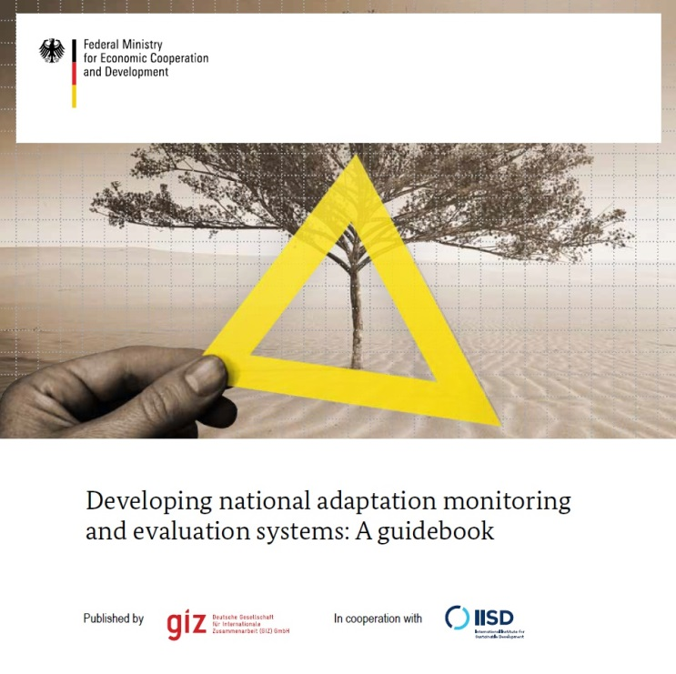
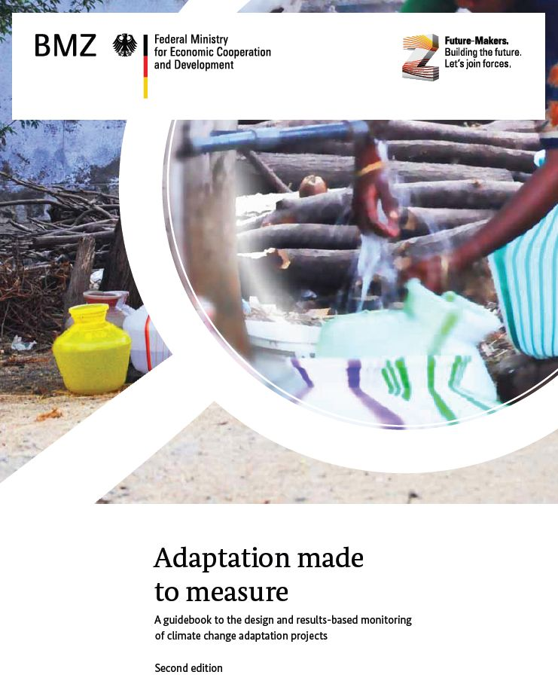
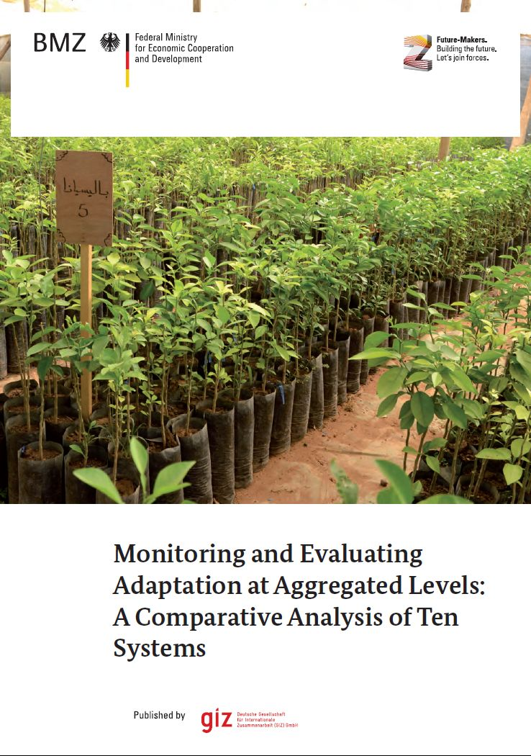
Publicaciones y Guías de la GIZ
M6a: M&E a nivel nacional
M6b: M&E a nivel de proyecto
Descargar en:
Notes:
Disponibles para descargar en AdaptationCommunity.net bajo el tema de Monitoring and Evaluation

Slide 12
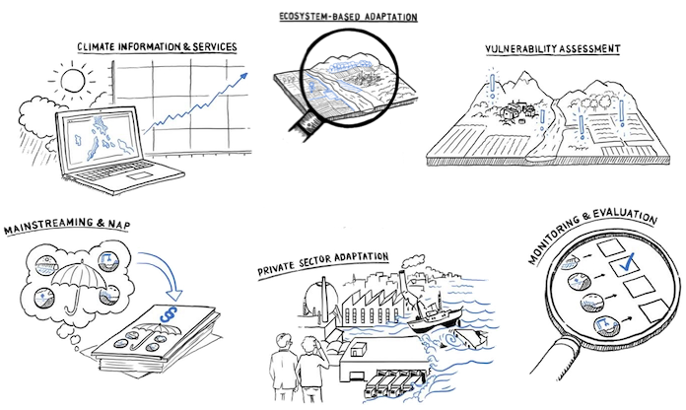
Descarga de publicaciones, factsheets y grabaciones de webinars sobre M&E: www.AdaptationCommunity.net
En la página de inicio dar click en el tema de interés, p.ej.. M&E

Slide 13
Módulo 6
Introducción al monitoreo y evaluación (M&E) de la adaptación

Slide 14
Módulo 6
Introducción al M&E de la adaptación
Introducción al monitoreo y la evaluación de la adaptación
Sesión | Título | Contenido clave
1* | Introducción a adaptación | El efecto invernadero ¿Qué es adaptación? Adaptación y desarrollo
 | Aprendiendo con acción | Terminología de adaptación
Módulo 6: Introducción a M&E de la adaptación
Sesión | Título | Contenido clave
2 | Introducción a M&E de adaptación | Lógica de M&E de ACC Niveles de aplicación Retos y oportunidades
*La sesión 1 sólo es aplicable en el formato de capacitación independiente.
Notes:
Una revisión detallada de los módulos y las sesiones se puede encontrar en el manual del capacitador.

Slide 15
Módulo 6:
Introducción al M&E de la adaptación
Sesión 1:
Antecedentes y principios básicos sobre adaptación al cambio climático
Nota: Esta sesión se desarrolló para el formato de capacitación independiente. Si los módulos sobre M&E se impelementan como parte de toda la capacitación sobre adaptación (módulos 1-5) ésta sesión no aplica.

Slide 16
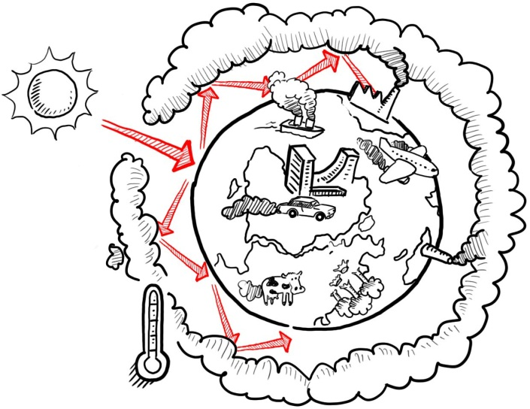
Notas sobre la sesión 1: Introducción al cambio climático
  Esta parte sólo es relevante en el caso de la capacitación independiente
  Estas diapositivas consideran sólo parcialmente los resultados del Quinto Reporte del IPCC que fue presentado en 2014 y 2015
  Las diapositivas introductorias pueden ser ajustadas para reflejar:
    necesidades particulares o nivel de conocimiento de los participantes
    un contexto geográfico particular (p.ej. en términos de impactos de cambio climático)
Notes:
Reporte del Banco Mundial Turn Down the Heat: http://climatechange.worldbank.org/sites/default/files/Turn_Down_the_heat_Why_a_4_degree_centrigrade_warmer_world_must_be_avoided.pdf
Impactos regionales: http://www.worldbank.org/en/topic/climatechange/publication/turn-down-the-heat-climate-extremes-regional-impacts-resilience

Slide 17
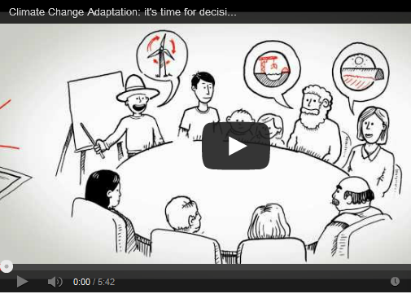
Fuentes adicionales sobre cambio climático
  El Quinto Informe del IPCC: http://www.ipcc.ch
  El reporte reciente del Banco Mundial “Turn Down the Heat“ y el reporte complementario sobre impactos regionales da un buen resumen de las consecuencias del cambio climático
  La película animada “Sabemos lo suficiente sobre cambio climático – es momento de actuar” es una introducción de sólo 5 minutos al rema de adaptación. Está disponible en 12 idiomas en www.AdaptationCommunity.net  Knowledge  5-Minute film about adaptation
Notes:
Reporte del Banco Mundial Turn Down the Heat: http://climatechange.worldbank.org/sites/default/files/Turn_Down_the_heat_Why_a_4_degree_centrigrade_warmer_world_must_be_avoided.pdf
Impactos regionales: http://www.worldbank.org/en/topic/climatechange/publication/turn-down-the-heat-climate-extremes-regional-impacts-resilience

Slide 18
Conocimiento sobre cambio climático a la fecha
Temperatura media anual global aumentó a 0.85°C entre 1880 y 2012
El mayor calentamiento ocurrió en décadas recientes debido al aumento de las emisiones de GEI desde la década de 1950
Basado en los estimados del IPCC, para el 2100 es posible alcanzar un calentamiento entre +0.3°C y +4.8°C (relativo al periodo de 1986-2005)
Las proyecciones para el aumento del nivel del mar son de +26 a+55 cm hasta 2100, bajo un estimado conservador. Nuevas estimaciones alcanzan hasta los 180 cm
Fuente: IPCC Fifth Assessment Report Summary for Policymakers: http://www.ipcc.ch/
Jevrejeva et al (2014) “Upper limit for sea level projections by 2100”
Notes:
Punto 3: +0.3°C es el límite más bajo dentro del posible rango de RCP2.6; +4.8°C es el límite más alto dentro del posible rango de RCP8.5
Punto 4: +26 a +55 es el rango posible de RCP2.6 ; 180cm de http://dx.doi.org/10.1088/1748-9326/9/10/104008

Slide 19
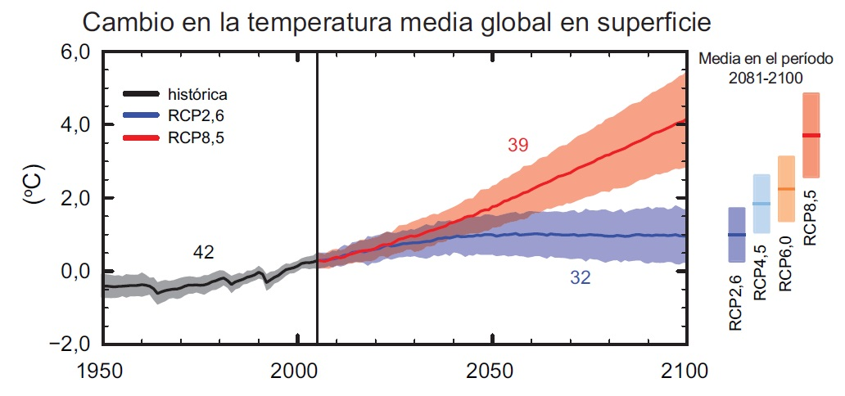
Fuente: IPCC Quinto Informe, Resumen para tomadores de decisiones: http://www.ipcc.ch
Notes:
Mensaje clave:
No podemos predecir claramente el futuro del cambio climático pero podemos hacer predicciones basadas en diferentes escenarios. Los escenarios son guiones sobre el futuro. Reflejan diferentes niveles de emisiones emitidos por la actividad humana

Slide 20
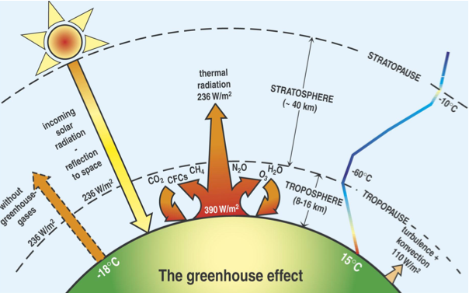
El Efecto Invernadero
Radiación térmica
ESTRATOPAUSA
ESTRATOSFERA
Radiación solar entrante
-
Reflexión al espacio
TROPOSFERA
Sin GEI
TROPOPAUSA
Turbulencia + convección
El Efecto Invernadero
M 1 - Climate change background | Extras
Source | Latif, 2009
M 1 - Climate change background | Extras
Fuente| Latif, 2009
Notes:
Fuente imagen: Presentation by Mojib Latif/Hamburg Conference
Mensaje clave:
La radiación térmica se ve altamente incluenciada por la concentración de GEI. Este efecto es la base para el efecto invernadero.

Slide 21
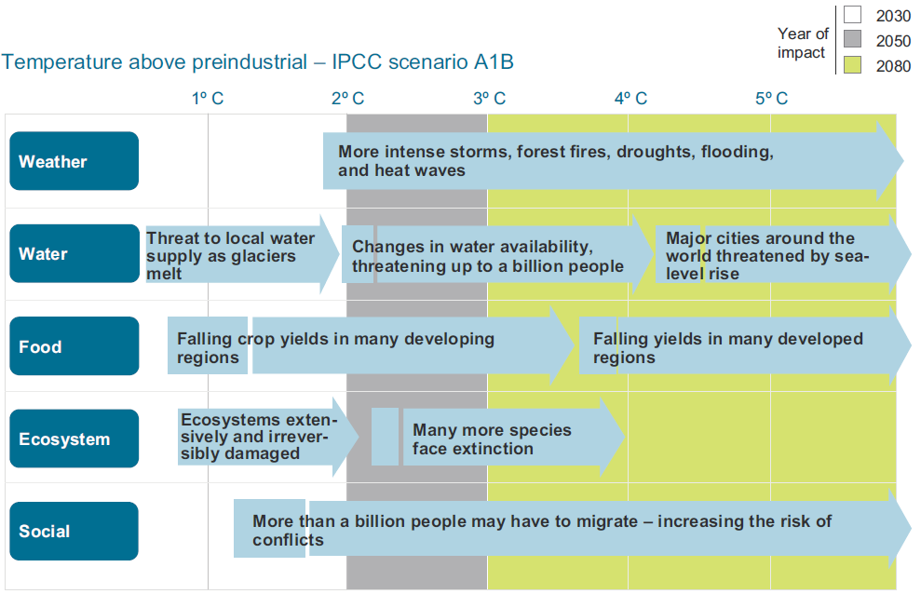
¿Qué tanto se calentará y qué tan malo será?
Impactos proyectados
Impacts depend on the scale of change
Los Impactos dependen de la escala de cambio
Años de impacto
Temperatura por encima de niveles pre-industriales – escenario A1B IPCC
Clima
Incendios forestales, tormentas, sequías, inundaciones y ondas de calor más intensas
Agua
Acceso a agua por derretimiento de glaciares
Cambios disponibilidad de agua, afecta 1,000 mil. personas
Principales ciudades amenazadas por aumento de nivel del mar
Alimento
- Rendimiento de cosechasen zonas de desarrollo
- cosechas en zonas de
desarrollo
Ecosistemas
Intensos daños a los ecosistemas
Más especies en extinción
Social
Más de 1,000 mill. de personas deberán migrar –
mayor riesgo de conflictos
Source | Shaping Climate Resilient Development. ECA 2009
M 1 - Climate change background | Page 7
Notes:
Mensaje Clave:
A mayor grado de emisiones GEI, mayor alcance de los cambios climáticos, y mayores serán los impactos. El tipo de impactos depende altamente del grado en el que aumente la temperatura

Slide 22
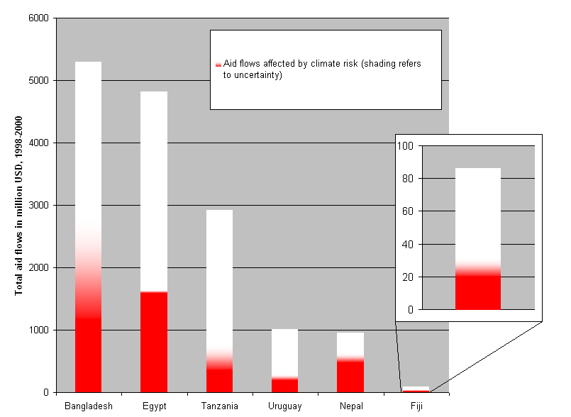
Análisis de las estadísticas de
donadores de la OCDE-DAC
Apoyo financiero afectado por el CC en rojo
Áreas sombreadas representan incertidumbre
Flujo total de apoyo en millons USD, 1998-2000
~30-60% de apoyo al desarrollo se podrá ver afectado por el cambio climático
Fiji
Bangladesh Egipto Tanzania Uruguay Nepal Fiji
Fuente: OECD, Bridge Over Troubled Waters (2005)
Notes:
Mensaje clave:
Progreso de desarrollo – expresado aquí en términos del flujo de ayuda/apoyo – se puede ver amenazado en gran medida por el CC. El extremo es Nepal (60% amenazado)

Slide 23
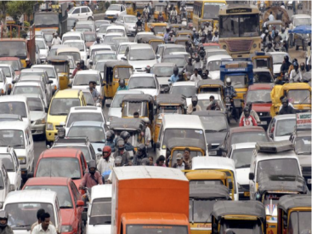
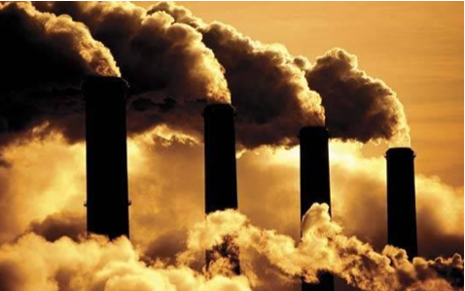
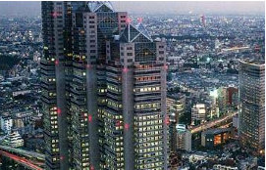

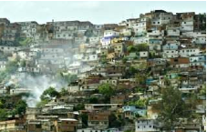

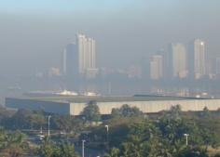
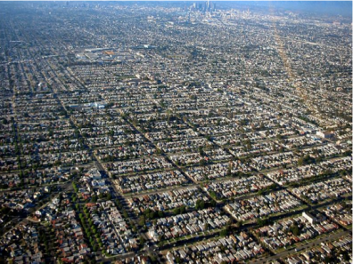
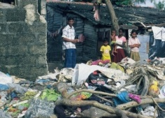
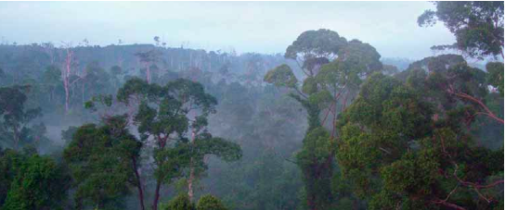
¿Cuáles son las causas?
M 1 - Climate change background | Page 3
Notes:
Mensaje clave:
Hay una gran variedad de causas para el aumento de los GEI. Estas imágenes nos dan una impresión de cuán diversas pueden ser las causas.
*Imágenes de varias fuentes, sin créditos

Slide 24
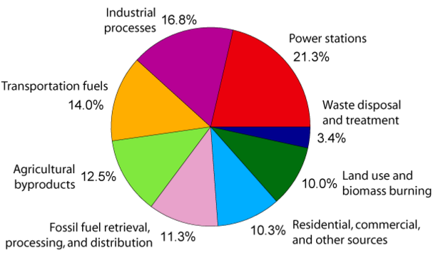
Actividades Humanas
Causas
Fuentes de emisiones de GEI
Procesos Industriales
Cambio de uso de suelo
Centrales eléctricas
De-forestación
Combustibles de transporte
Disposición y manejo de residuos
14%
Conversión de tierras para agricultura
Aumento de superficies impermeables
Derivados agrícolas
Uso de suelo y quema de biomasa
Autos
Recuperación, procesamiento y distribución de combustible
Residencial, comercial y otras fuentes
Urbanización
Tráfico aéreo
Transporte
Fertilizantes
Agricultura
Carga
Quema de combusti-bles fósiles
Químicos
Industria
Plantas de energía
Producción de energía
Cemento
Emisiones fugitivas
Residuos
Calentadores
Electricidad
Souce | Climate in Peril; IPCC
Notes:
Mensaje Clave:
Esta diapositiva transfiere el mensaje general de la diapositiva anterior en figuras y estadísiticas. Sin embargo: estas figuras dependen del país y las condiciones de contexto.

Slide 25
Adaptación
Ajustes en los sistemas humanos y naturales, en respuesta a estímulos climáticos actuales o proyectados y sus efectos, que moderan el daño o general oportunidades (IPCC, 2001).
Cambio climático global: cambio en la temperatura promedio global, cambios en la temperatura, precipitación circulación, etc. a nivel regional
Mitigación: reducción de emisiones, reducir la magnitud del CC
Adaptación: reducir vulnerabilidad a impactos del CC, reducir pérdidas
Emisiones de gases de efecto invernadero
Impactos del cambio climático
◆ Adaptación y mitigación son estrategias complementarias
Fuente: UNDP PowerPoint
Notes:
Tanto mitigación como adaptación reducen los riesgos del CC. La mitigación tiene como objetivo limitar el CC, por medio de la reducción de emisiones de GEI, por medio de la eficiencia energética, el uso de energías renovables como solar o eólica, y reduciendo la deforestación. La adaptación consiste en acciones deliberadas para reducir las consecuencias adversas así como tomar las oportunidades benéficas

Slide 26

Cómo se afecta una zona específica
Ejemplo: Población costera
Huracanes ocurren estacionalmente
Incremento en temperatura del mar y del aire, lluvias intensas
Reducción de algunas especies de peces
Mayoría de hogares involucrados en la pesca
Algunos hacen pesca a pequeña escala
Pozos básicos proveen acceso al agua subterránea
Adaptado de USAID 2009
Notes:
Fuente: USAID (2009): Adapting to Coastal Climate Change: A guidebook for development planners
http://www.crc.uri.edu/download/CoastalAdaptationGuide.pdf

Slide 27
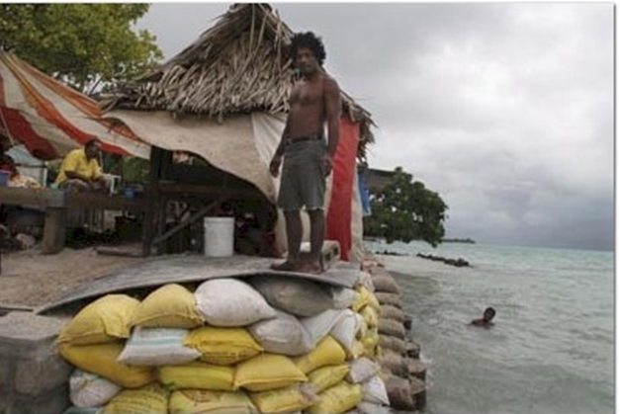
Opciones de adaptación
Ejemplo: Población costera
Comunicación y educación a organizaciones comunitarias sobre preparación y respuesta
Infraestructura física y natural para proteger asentamientos / tierra arable de exposición a tormentas
Planeación de evacuación o construcción de refugios en caso de huracanes
Mejorar almacenamiento de pescado
Mejoramiento de estándares de construcción y entrenamiento de carpinteros y albañiles locales
Mejorar recursos de agua dulce, por medio de tratamiento o acceso a las aguas superficiales
Adaptado de USAID 2009
Notes:
Fuente: USAD (2009): Adapting to Coastal Climate Change: A guidebook for development planners
http://www.crc.uri.edu/download/CoastalAdaptationGuide.pdf

Slide 28
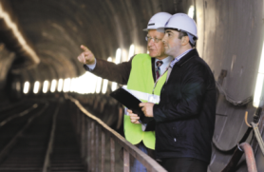
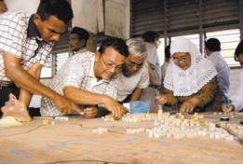
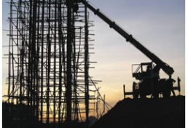
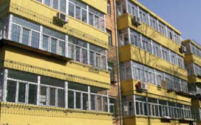
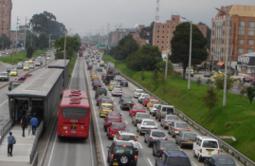
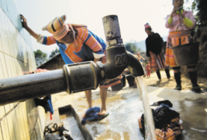


Existen posibles soluciones de adaptación en todas partes
Es necesario permitir que estas se lleven a cabo

Slide 29
El proceso básico de planeación de la adaptación
La guía de la OCDE “Integrando la adaptación al cambio climático en la cooperación al desarrollo” del 2009 sugiere cuatro pasos:
Evalúa la vulnerabilidad
Identifica opciones de adaptación
Selecciona medidas de adaptación
Desarrolla un marco de M&E
Estos cuatro pasos son la base de la capacitación de adaptación.
Adicionalmente, se deben acordar la planificación e implementación de las acciones de adaptación.

Slide 30
Juego de la Esquinas: Retos de implementar la adaptación
Cada esquina de la habitación representa una de las cuatro categorías de retos, y se deben de formar 4 equipos (cada quien escoge el suyo)
¿Cuáles son los principales retos al abordar el cambio climático con respecto a los siguientes temas?
POLÍTICO
/INSTITUCIONAL
SOCIAL
ECONÓMICO
/FINANCIERO
TÉCNICO
Notes:
Cada esquina de la habitación representa una de las categorías de los retos. Se formarán 4 grupos y cada un otrabajará en una de las categorías. En este grupo de trabajo, deberán de discutir los diferentes aspectos del reto en cuestión y viasualizarlo claramente para una explicación con los otros grupos. Los resultados de cada grupo serán discutidos con todos los participantes.
¿Existe relación entre los diferentes retos?
¿Qué opciones existen para atacarlos?

Slide 31
Módulo 6:
Introducción a M&E de la Adaptación
Sesión 2:
Lógica para y retos del M&E de la adaptación

Slide 32





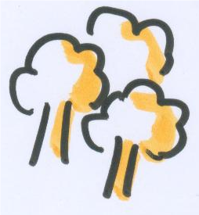

¿Qué es adaptación?
Todo esto es adaptación si... ayuda a enfrentarse a las condiciones climáticas del futuro
Notes:
Mensaje clave: la adaptación no es un elemento marcado pues puede tener diferentes formas y manifestaciones: inundaciones, sequías, amenaza en la distribución de alimentos. Pero también: planificación, medidas dirigidas a un grupo, Todo esto es adaptación SI contribuye a hacer frente a las condiciones climáticas actuales y futuras.

Slide 33
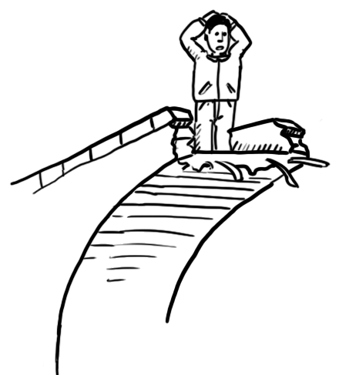


¿Qué queremos medir?
desarrollo
adaptación
Sin cambio climático
=
vulnerabilidad
Con cambio climático
tiempo
Notes:
Mensaje clave: ¿Cómo medir el éxito de la adaptación? El objetivo último será reducir la vulnerabilidad. Pero esto no se puede medir claramente porque es de acuerdo al contexto y hay una gran diversidad de medidas de adaptación (diferentes sectores, etc.) (referirse a mensaje de diapositiva anterior: diversidad de me
También es importante notar: la adaptación no puede reducir todos los efectos negativos del cambio climático, existen límites a la adaptación.

Slide 34

Lógica para el M&E de la Adaptación
Entender qué funciona bien
Apoyar la gestión cuando hay incertidumbre
Contabilidad responsable de financiamiento climático
Cumplir con reportes internacionales
CONDUCCIÓN
Aprendizaje
RESPONSABILIDAD
Reportes Internacionales

Slide 35

Retos del M&E de la Adaptación
Incertidumbre
En el desarrollo climático y socio-económico
Horizonte de tiempo largo
El éxito de la adaptación sólo es visible en el largo plazo
Complejidad
Complicación con factores sociales y económicos
Context-dependent
No universal indicator
2020 - - - - -2050
Dependiente del contexto
No hay una sola métrica
¿Qué monitorear? ¿Qué indicadores usar?
Notes:
Mensaje clave: Los principales retos se mencionan aquí pero se explicarán en las siguientes diapositivas

Slide 36
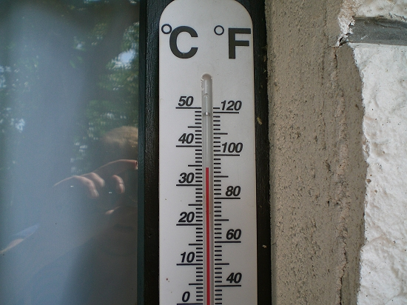

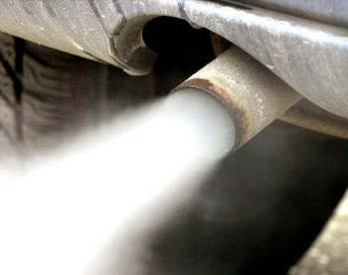
1- No hay una sola métrica
Temperatura
Distancia
???
Mitigación
Adaptación

Slide 37
2- Incertidumbre
  No hay de otra: en adaptación al CC tenemos que tratar con las incertidumbres. Algunos ejemplos:
  Líneas base inestables
    Se desconoce el futuro desarrollo de los parámetros climáticos
    Las condiciones marco relevantes (sociopolíticos) pueden modificarse a lo largo del tiempo
  Escenario de referencia no es claro
    Es difícil definir un escenario de business-as-usual cuando hay incertidumbre
    ¿Qué hubiera sucedido sin la intervención? → se necesita escenarios o suposiciones
Variabilidad entre diferentes modelos de resultados por escenario
Variabilidad entre escenarios
Notes:
La incertidumbre hace más compleja la medición de la adaptación: hay incertidumbre sobre el alcance exacto del cambio y la variabilidad climático a nivel local así como las incertidumbres sobre el desarrollo de los parámetros socio-económicos (particularmente en periodos de tiempo largos). Estas incertidumbres también afectan el contra factual, i.e. Qué hubiera sucedido (en el tiempo) si no se hubiere implementado la intervención.

Slide 38
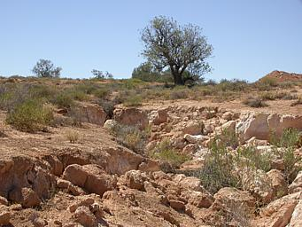
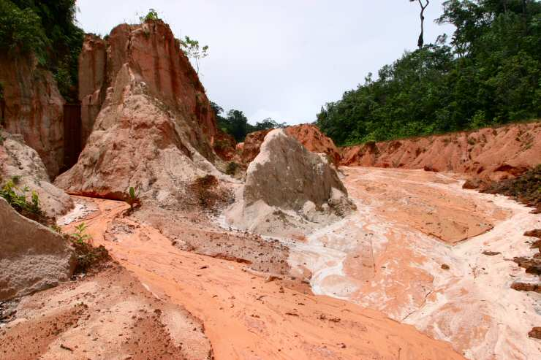
3- Complejidad
e.g. erosión del suelo
  Diferentes sectores están preocupados por un problema: p.ej. agricultura, forestal, recursos naturales, energía economía
  El mismo problema está influenciado por factores climáticos (cambios en patrones de precipitación) y factores de estrés no climáticos (deforestación, prácticas agrícolas inadecuadas, etc.)
  ➔ Problemas y medidas trans-sectoriales complejas
Notes:
Ejemplo de erosión de suelo: la erosión de suelo tiene múltiples cuasas que interactuan y juntas aumentan el grado de la erosión. Éstos pueden ser cambios en el clima en conjunto con prácticas de uso de suelo inadecuadas o estructuras de gobernanza fallidas.

Slide 39
4- Horizonte de tiempo largo
  Ciclo de vida de los proyectos
Medida X
Medida Y
20+ años
Medida Z
Cambio Climático
3-6 años
  Información de los resultados
Notes:
Es un reto evaluar los resultados de la adaptación después de un periodo corto de tiempo si los impactos de cambio climático se manifiestan en un periodo más largo. Por ejemplo, las intervenciones de adaptación se pueden ver como exitosas después de 3 años, pero las capacidades o medidas de implementación pueden ser insuficientes más adelante debido a los crecientes impactos del cambio climático o debido a los cambios de las circunstancias.

Slide 40
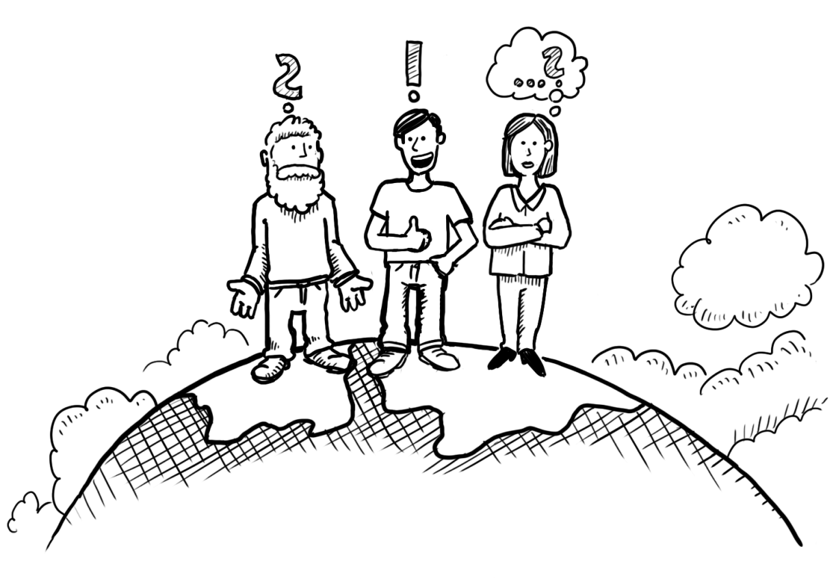
¿Cómo se puede abordar la adaptación en la práctica?

Slide 41
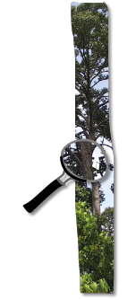
M&E de la adaptación en la práctica
No existe un enfoque one size fits all (uno mismo para todos) debido a la diversidad que existe en el M&E de la adaptación.
Los enfoques apropiados dependen de:
        El objetivo del M&E
        Contexto y contenido de M&E
        Capacidades y recursos disponibles
Notes:
Paa ejemplos de diversos enfoques en M&E de adaptación a nivel nacional, revisar el estudio comparativo de IISD & GIZ (2013) disponible para descargar en: https://gc21.giz.de/ibt/var/app/wp342deP/1443/?wpfb_dl=163

Slide 42
Objetivos del M&E de la adaptación
Existen diferentes objetivos para el M&E de la adaptación
Propósito | Pregunta clave
Aprender: producir conocimiento sobre la evolución del contexto de adaptación, necesidades y experiencias. | ¿Son efectivas las acciones de adaptación? ¿Cómo se puede mejorar la adaptación?
Rendición de cuentas: reportar a actores interesados en el progreso y/o los resultados | ¿Cómo reportar a convenciones internacionales o estructuras nacionales sobre adaptación?
Gestión adaptativa: verificar si la política o plan está alineada o ajustar el curso de acción adecuadamente | ¿La implementación sigue los pasos deseados?
◆ El propósito del M&E determina qué se tiene que medir

Slide 43
Niveles de aplicación
Nivel de portafolio
Desempeño general de un numero amplio de proyectos / intervenciones
Nivel nacional/ regional
Estrategias / Planes nacionales de adaptación; sectores
Nivel de proyecto:
Resultados de intervenciones de adaptación
◆ La forma de abordar el M&E de la adaptación varía en cada uno de estos niveles
Notes:
Mensaje clave: Hay tres niveles para los cuáles se puede hacer M&E de la ACC
Nivel de proyecto: monitorear progreso y medir éxito de proyectos, medidas e intervenciones de adaptación. Esto incluye M&E de proyectos de adaptación en varios años así como el M&E de una sola medida de adaptación, como por ejemplo la introducción de una nueva variedad de cultivo.
Nivel nacional: monitorear el progreso y los impactos de esfuerzos de adaptación nacionales o regionales. Incluye el monitoreo de Estrategias Nacionales de Adaptación y Planes (NAPs) así como políticas nacionales.
Nivel de portafolio: este se refiere al funcionamiento e impacto de portafolios climáticos de agencias y/o fondos de cooperación bilaterales o multilaterales. Unos ejemplos son los resultados del Proyecto Piloto del Fondo de Adaptación para la Resiliencia al CC (Adaptation Fund or the Pilot Project for Climate Resilience).

Slide 44
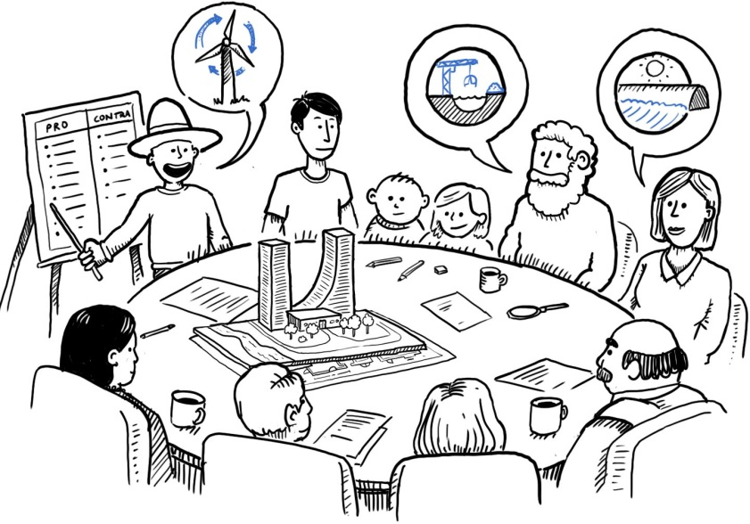
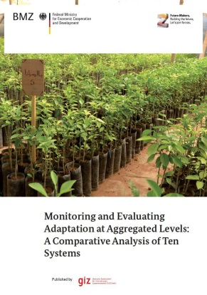
Contexto y capacidades
  Contexto político
    Interés de diferentes partes y actores involucrados
  Estructuras institucionales
  Consideraciones legales
  Acceso a información y datos
  Recursos financieros
Para ejemplos prácitos, ver los factsheets del estudio para los países
Notes:
Se necesitan considerar estos factores cuando se diseñe un sistema nacional de M&E

Slide 45
¿Qué métodos se pueden utilizar para el M&E de la adaptación?

Slide 46

¿Qué métodos se pueden utilizar para la adaptación?
El Navegador de M&E de Adaptación ayuda a identificar enfoques de M&E adecuados vinculándolo a propósitos de M&E específicos.
Cada enfoque de M& se describe a detalle, incluyendo sus limitaciones y los recursos necesarios para implementarlos
Criterios de selección pueden incluir:
  Orientación a resultados o procesos
  Complejidad de la implementación
  Subjetividad de la información resultante
  Experiencia en su aplicación a la fecha
El Navegador de M&E de Adaptación está disponible en www.AdaptationCommunity.net bajo “M&E”
Un capítulo de libro (acceso abierto) técnico se publicará a finales de 2016 (título del libro: Evaluating Climate Change Action for Sustainable Development, Editorial: Springer)
Notes:
Vínculo al Navegador de M&E de Adaptación: https://gc21.giz.de/ibt/var/app/wp342deP/1443/index.php/knowledge/monitoring-evaluation-2/multi-level-adaptation-me/adaptation-me-navigator/

Slide 47
Factores de vulnerabilidad
Respuestas de adaptación
Monitoreo de parámetros climáticos
Revisión del gasto público
Seguimiento de actividades de adaptación
Results Activities
Exposición
Sensibilidad
Reducción Sensibilidad
Actividades de Adaptación
Monitoreo del rendimiento
Monitoreo basado en resultados
Impacto potencial
Capacidad adaptativa
Incremento Capacidad Adaptativa
Actividades de Adaptación
Evaluación de impacto
Monitoreo de impactos de CC
Vulnerabilidad
Reducción Vulnerabilidad
Desarrollo y Actividades de Adaptación
Evaluaciones de vulnerabilidad (recurrentes)
Notes:
Esta diapositiva presenta métodos diferentes que se pueden aplicar al M&E de la adaptación (recuadros verdes).
Mensaje clave: Dependiendo del propósito del M&E, se pueden aplicar métodos muy diferentes. Estos no se excluyen mutuamente pero pueden complementarse

Slide 48
Ejemplo de un método para M&E de adaptación: cadena de resultados
Entrada
Resultado
primario
Resultado
secundario
Actividades
Productos
Impacto /
resultado final
Ingreso anual de pequeños productores por año.
Financiamiento Información Tecnología Capacitación
Agricultores de la aldea en la conservación del agua y del suelo
Capacitación utilizada para aumentar el almacenamiento de agua
Mejor calidad del suelo, aumento en el almacenamiento de agua
Capacidad de mantener el rendimiento del cultivo durante las sequías
Aumento del ingreso local y la calidad de vida
Nuevas prácticas propagadas en la aldea y las aldeas vecinas
No. de pequeñas presas en operación
Fondos para capacitación
Cosecha de trigo de pequeños productores por año.
Suposición:
Los socios locales tienen los incentivos adecuados para participar
Suposición:
Existen sistemas establecidos para la asignación “justa” de los beneficios resultantes
Suposición:
Ingresos no se gasta en las actividades maladaptativas
Notes:
Fuente: WIR/GIZ (2011): Making adaptation count.

Slide 49

Ejercicio
  Recuerda los retos del M&E de la adaptación
  En parejas, reflexionen qué tanto:
    ¿Se han encontrado con estos retos en su contexto laboral?
    ¿Han encontrado maneras para manejar esto?
  Referirse a la matriz 1

Slide 50
Módulo 6a
M&E de la adaptación a nivel nacional / sub-nacional

Slide 51
Resumen de las Sesiones
Módulo 6a
Secuencia de las sesiones del módulo 6a (nivel nacional)
No. | Título | Contenido clave
3 | Contexto | Contexto de política Propósito Escala(s)
4a | Contenido (I) | Enfoque Información y datos Formulación de indicadores
4b | Contenido (II) | Revisión de indicadores
5 | Operacionalización | Arreglos institucionales y recursos Síntesis
6 | Productos | Productos y reportaje
Notes:
Capacitadores: favor de referiste al instructivo para capacitadores para más instrucciones para estas sesiones

Slide 52
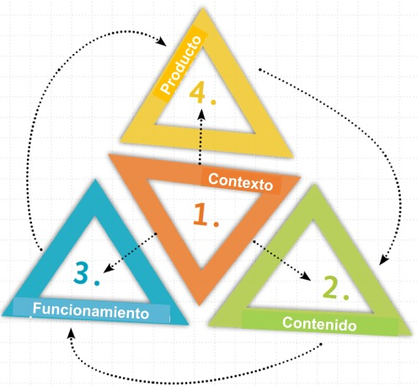
Cuatro bloques para la construcción de un sistema nacional de M&E de adaptación
Sesión 6
Reflexionar sobre cómo van a presentar los productos y resultados
Sesión 3
Reflexionar sobre el contexto de políticas
Identificar el propósito y los usuarios objetivo del sistema M&E
Sesión 5
Reflexionar sobre instituciones y recursos
Explorar cómo puede sintetizar la información
Hacer uso de sistemas de M&E existentes
Sesiones 4a y 4b
Decidir si se enfoca en el proceso o en los resultados
Identificar datos y requisitos de información
Definir y revisar indicadores específicos para adaptación
Notes:
Más detalles se encuentran en la Guía para el desarrollo de sistemas de M&E nacionales de la GIZ: https://gc21.giz.de/ibt/var/app/wp342deP/1443/wp-content/uploads/filebase/uploads/giz2015_Developing_national_adaptation_M&E_systems_-_A_guidebook.pdf

Slide 53
Sesión 3:
Contexto
No. | Título | Contenido clave
3 | Contexto | Reflexionar sobre el contexto de políticas en general y el entorno de M&E Identificar el propósito del sistema de M&E y sus usuarios objetivo Determinar los niveles de aplicación y/o agregación

Slide 54
Cuatro bloques para la construcción de un sistema nacional de M&E de adaptación
Enfoque de la sesión 3
Notes:
Más detalles se encuentran en la Guía para el desarrollo de sistemas de M&E nacionales de la GIZ: https://gc21.giz.de/ibt/var/app/wp342deP/1443/wp-content/uploads/filebase/uploads/giz2015_Developing_national_adaptation_M&E_systems_-_A_guidebook.pdf

Slide 55

Amplio espectro de propósito y condiciones marco
Ejemplos:
  Monitoreo la implementación orientada hacia los resultados del Plan Nacional de Acción sobre Cambio Climático
Ejemplo: Filipinas
Monitoreo de impactos de cambio climático y adaptación para sectores prioritarios a nivel nacional
Ejemplo: Alemania
Monitoreo de la integración de la adaptación y de resultados de desarrollo:
Ejemplo: Kenia
Existe diversidad de contextos nacionales
No hay una solución única para todas las situaciones
Ver detalles en el estudio
Notes:
Análisis comparativo de 10 sistemas nacionales de M&E de la adaptación Broad spectrum of purpose & framework conditions (IISD & GIZ , 2013): https://gc21.giz.de/ibt/var/app/wp342deP/1443/index.php/knowledge/monitoring-evaluation-2/national-level-adaptation-me/overview-and-analysis-of-10-national-adaptation-systems/

Slide 56
Contexto de políticas
Preguntas clave:
¿Qué políticas y prioridades se relacionan con la adaptación y su M&E?
¿Qué mandato promovió el desarrollo de un sistema de M&E?
Ejemplo: Marruecos
Enfoque descentralizado: Dos regiones ya han establecido su sistema de M&E de adaptación para 2 sectores en 2014→ Más adelante se hará también para más regiones
Las leyes nacionales sobre el acceso a la información facilitan la disponibilidad de datos

Slide 57
Propósitos de un sistema de M&E de adaptación
Propósito | Preguntas relacionadas
Aprendizaje: producir conocimiento sobre la evolución del contexto de adaptación, necesidades y experiencias | ¿Son efectivas las acciones de adaptación? ¿Cómo se puede mejorar la adaptación?
Rendición de cuentas: reportar a actores involucrados sobre el progreso y/o los resultados | ¿Cómo reportar a convenciones internacionales y marcos nacionales sobre adaptación?
Gestión adaptativa: revisar si la política o el plan está encaminado y ajustar el curso de acción adecuadamente | ¿La implementación sigue los caminos previstos?
◆ El propósito del sistema de M&E determina qué debe de medir

Slide 58
Usuarios potenciales de los resultados del M&E
Administradores a nivel
(sub-)nacional
Ministerios sectoriales
Proyectos, programas, implementadores
Agencias implementadoras de proyectos, ONG
Administradores de portafolios
Organizaciones internacionales, instituciones de investigación
Agencias donantes
Fondos
Administradores territoriales a diferentes niveles
Ministerios coordinadores y tomadores de decisiones de políticas
Organizaciones de gestión de información y conocimiento
Universidades e investigadores

Slide 59
Escala(s): Niveles de aplicación y agregación
Nivel de aplicación en los que se espera de reflejen los resultados del sistema de M&E p.ej. a nivel nacional, sub-nacional, o local.
Niveles de agregación en los que se reúnen los datos:
  Horizontal, en áreas temáticas y sectores
  Vertical, en escalas geográficas
Ejemplo: Marruecos
Aplicación sub-nacional
El sistema de M&E es piloteado en dos regiones.
Agregación horizontal
El sistema de M&E se basa en datos procedentes de múltiples sectores (agua, agricultura, turismo, y biodiversidad/ forestal).
Notes:
Identificar los niveles de aplicación y agregación ayuda a definir el enfoque del sistema de M&E y a asegurar que los actores relevantes sea involucrados en su desarrollo e implementación.

Slide 60
Descripción de los países
Zanadu y Khoresia

Slide 61
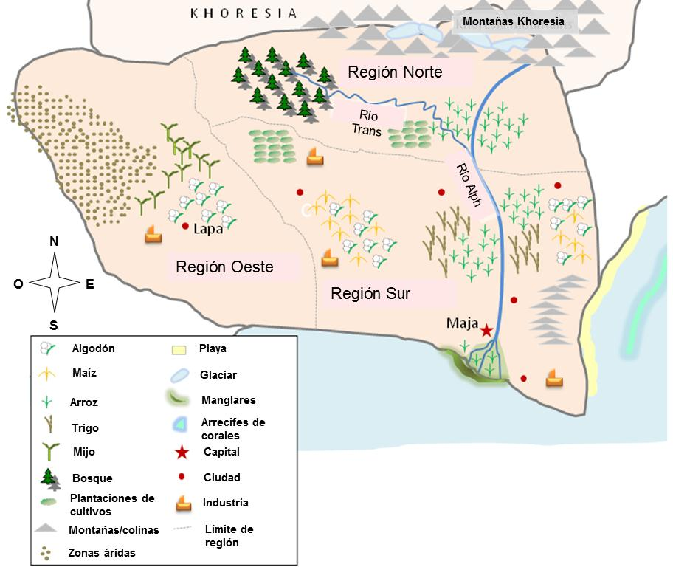
Mapa de Zanadu

Slide 62
Introducción a Zanadu
Proyecciones de cambios en el clima
Mayor precipitación en el verano, invierno seco y frío
Aumento de la temperatura a 2 ° C para 2050
Impactos climáticos esperados
Mayor incidencia en sequías por reducción en lluvias
Inundaciones más frecuentes durante el verano
Reducción en la recarga de mantos acuíferos
Reducción en las cosechas de maíz y trigo por aumentos en la temperatura
Arroz amenazado por las altas temperaturas
Marco de planificación:
El PND se ha modificado para ser “resiliente al cambio climático*
No hay una estrategia de adaptación pero sí medidas específicas
Notes:
* Resiliente al CC = climate proofed

Slide 63
Introducción a Khoresia
Proyecciones de cambios en el clima
Mayor número de días calurosos
Lluvias más fuertes
Impactos climáticos esperados
Aumento de inundaciones
Mayores derrumbes de tierra
Derretimiento de glaciares
Cambios en escorrentía por derretimiento de nieve
Cosechas de maíz y trigo afectadas por aumento en la temperatura
Marco de planificación:
Plan de Adaptación PAACCK amplio
Consejo Nacional de Política de CC establecido debajo de la oficina del presidente

Slide 64

Introducción a Zanadu y Khoresia
Khoresia:
El gobierno quiere asegurar que el Plan de Acción de Adaptación al Cambio Climático de Khoresia (PAACCK) se implemente de tal manera que los resultados definidos sean alcanzados.
Esto se debe apoyar por medio de un sistema de M&E basado en resultados
Zanadu:
Se desarrollarán medidas de adaptación piloto en agricultura y gestión del agua.
El gobierno quiere desarrollar sistemas de M&E piloto para estas medidas con el fin de asegurar la implementación efectiva.
◆ La primera etapa del desarrollo de un sistema de M&E es la descripción del contexto

Slide 65
Ejercicio S3
Su tarea:
Usted es miembro de un grupo de expertos / consejo que apoya al gobierno
Utilice la matriz 2 para contestar las 4 preguntas clave
Consulte los anexos 1a y 1b para consultar la información clave del proceso de adaptación en el país respectivo

Slide 66
Sesión 4a: Contenido (I)
No. | Título | Contenido clave
4a | Contenido (I) | Decidir si el enfoque es en el monitoreo del proceso o los resultados (o ambos) Identificar qué tipo de datos e información necesita para cumplir con el propósito del sistema de M&E Definir indicadores de respuestas de adaptación e impactos de cambio climático

Slide 67
Cuatro bloques para la construcción de un sistema nacional de M&E de adaptación
Enfoque de esta sesión
Notes:
Más detalles se encuentran en la Guía para el desarrollo de sistemas de M&E nacionales de la GIZ: https://gc21.giz.de/ibt/var/app/wp342deP/1443/wp-content/uploads/filebase/uploads/giz2015_Developing_national_adaptation_M&E_systems_-_A_guidebook.pdf

Slide 68
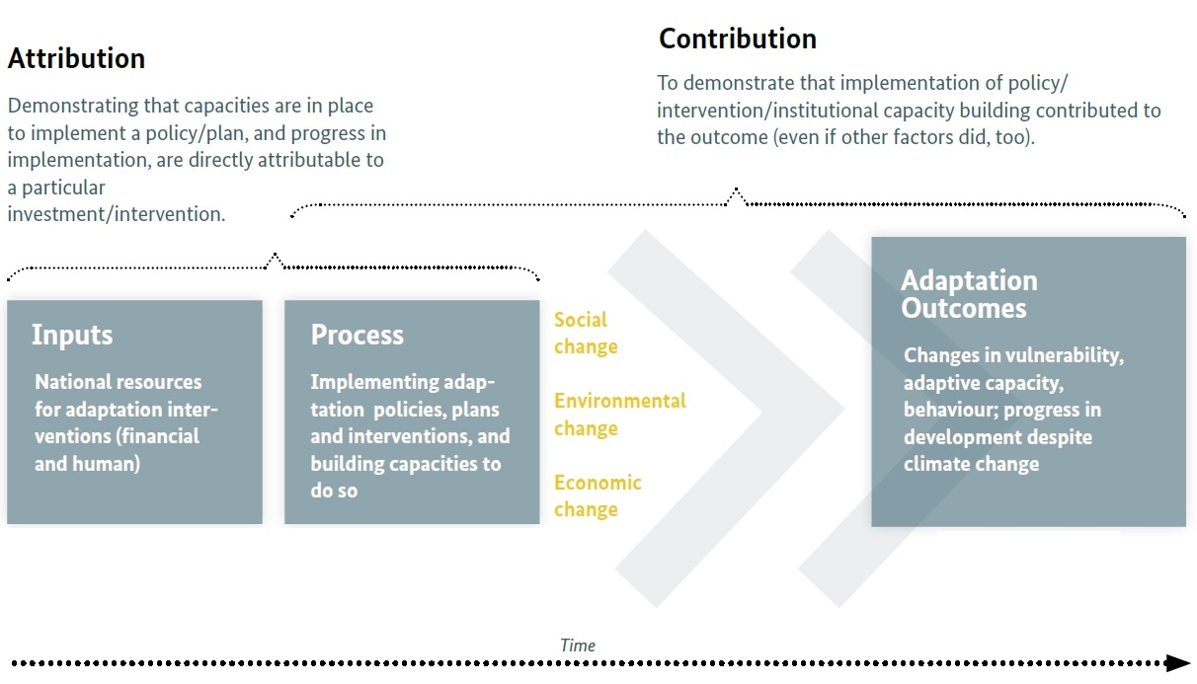
Enfoque: ¿Qué se debe monitorear?
Atribución
Demostrar que las capacidades se encuentran están en el lugar adecuado para implementar una política o plan, y el progreso en la implementación, son directamente atribuibles a la intervención/inversión particular
Contribución
Demostrar que la implementación de la política/intervención/desarrollo de capacidades institucionales contribuyeron al resultado (aún si otros factores también contribuyeron)
Resultados de Adaptación
Cambios en la vulnerabilidad, capacidad adaptativa, comportamiento, progreso en el desarrollo a pesar del cambio climático
Entrada
Recursos nacionales para intervenciones de adaptación (financieros y humanos)
Proceso
Implementar políticas, planes e intervenciones de adaptación y generar las capacidades necesarias
Cambio social
Cambio ambiental
Cambio económico
Notes:
El M&E de adaptación a nivel nacional se puede enfocar en el proceso o en los resultados de adaptación.
Muchos sistemas revisados hasta ahora toman un enfoque híbrido, considerando la visión tanto en el proceso como en los resultados.
El enfoque del sistema M&E de la adaptación está relacionado con sus propósitos:
Monitorear el proceso puede ayudar a informar cualquiera de los 3 propósitos (aprender, rendición de cuentas o gestión de la adaptación) de la sesión anterior. Es esencial apoyar la gestión adaptativa, lo que requiere revisar que la política, plan o intervención estén en línea.
El enfoque en los resultados de adaptación se refiere a evaluar cambios que resultan de la implementación de políticas o acciones de adaptación.

Slide 69
Enfoque: ¿Qué se debe monitorear?
Medidas de Adaptación
-
-
La gráfica muestra los componentes de adaptación de acuerdo con el IPCC (2014)
El monitoreo se puede enfocar en diferentes componentes, p.ej. en las respuestas de adaptación o la vulnerabilidad
+
Sensibilidad
Capacidad adaptativa
Peligro
Exposición
Vulnerabilidad
Riesgo
Actividades de adaptación
Respuesta
Resultados de adaptación

Slide 70

Información
La mayoría de los sistemas de M&E usan indicadores para definir qué medir
    pero no son obligatorios para un sistema de M&E
Los indicadores ayudan a:
  eescribir una situación existente
  dar seguimiento a los cambios en el tiempo
Todos los indicadores requieren:
  Cumplir con los criterios de calidad (validez, relevancia, medible, etc. – esto se tratará en la sesión 5)
  Una línea base numérica precisa y valores objetivo
  Una forma objetiva de verificar su valor (cuanitativo)

Slide 71
Poner atención al momento de formular los indicadores:
Contexto: ¿El indicador informa sobre el propósito y apoya el uso que se busca?
Enfoque: ¿El indicador da seguimiento al proceso y/o mide los resultados?
Línea base y metas: ¿Se ha determinado la línea base y se han establecido las metas apropiadas?
Fuentes de verificación: ¿Se han especificado?
Recolección de datos y análisis: ¿Qué métodos se utilizan para obtener y procesas los datos / la información necesaria?
Ejemplo de un indicador específico y preciso: :
Porcentaje de las comunidades en las provincias X, Y y Z que han integrado medidas de adaptación al cambio climático en sus planes de desarrollo comunitario es de 50% en el año 2017.
Notes:
Un indicador NO es específico si, por ejemplo, es formulado como un objetivo y entonces genera cuestionamiento sobre cómo se pueden medir o verificar los resultados esperados; si utiliza una formulación poco clara tal como “resultado sostenible”.
Atención: no todos los indicadores requieren de metas – la meta de monitoreo puede ser también para observar las tendencias de los impactos del cambio climático (como se hace en parte del sistema de M&E de la adaptación en Alemania).

Slide 72

Ejercicio
Su tarea:
Usted es miembro del grupo de expertos en M&E (Khoresia) or del grupo asesor (Zanadu) que apoya al gobierno.
Utilice la matriz 3a para identificar el enfoque del sistema de M&E para su país. Refiérase a las ideas que propusieron en la sesión 3.
Utilice la matriz 3b o 3c para formular posibles indicadores para los impactos de cambio climático identificados y las respuestas.
Más detalles sobre los impactos del cambio climático y las respuestas se muestran en las ilustraciones 2a (Zanadu) and 2b (Khoresia).

Slide 73
Sesión 4b: Contenido(II)
No. | Título | Contenido clave
4b | Contenido (II) | Revisar y hacer la verificación de calidad de los indicadores específicos de adaptación

Slide 74
Cuatro bloques para la construcción de un sistema nacional de M&E de adaptación
Enfoque de esta sesión
Notes:
Further details can be found in GIZ’s national M&E Guidebook: https://gc21.giz.de/ibt/var/app/wp342deP/1443/wp-content/uploads/filebase/uploads/giz2015_Developing_national_adaptation_M&E_systems_-_A_guidebook.pdf

Slide 75
Desarrollar indicadores de alta calidad
Los indicadores de adaptación deben de poder mostrar claramente los resultados específicos de adaptación, es decir, los beneficios de la adaptación
Los indicadores de adaptación deben cumplir con los mismos criterios de calidad que los indicadores generales de desarrollo, p.ej. validez y confiabilidad.
Durante la formulación de indicadores se debe de considerar:
  Cómo se puede medir el indicador (cálculo y método de recolección de datos)
  Si ya están disponibles los datos necesarios data (p.ej.: si ya han sido recolectados por las instituciones de gobierno / oficina de estadística) o se se requiere recolectar nuevos datos.
  Qué recursos (financieros) y capacidades están disponibles

Slide 76
La regla “SMART” para indicadores y metas
Criterios de selección para buenos indicadores
S eSpecífico: el indicador es válido y describe el asunto subyacente; está formulado de forma precisa
M Medible (practicidad y objetividad): datos obtenidos por métodos reproducibles independiente de los recolectores individuales de información.
A Alcanzable (referido a metas), Acordado por actores interesados (referido a indicadores).
R Relevante: aborda un asunto importante para los usuarios y está relacionado con el objetivo de M&E.
T con un horizonte de Tiempo determinado: se da una referencia temporal para que se pueda medir el progreso durante la implementación.

Slide 77
Ejercicio: Revisar si los indicadores son “SMART”
En 6 regiones piloto, dos de tres representantes beneficiados y dos de tres representantes de diferentes instituciones gubernamentales a nivel de estado o nacional confirman que las medidas de adaptación para enfrentar los impactos de cambio climático son adecuadas y relevantes para su replicación.
Aumento en % de personas con acceso a agua potable; aumento en % de las cuáles son mujeres
% de personas (por género) en el país que son desplazadas permanentemente de sus hogares como resultado de inundaciones, seguía o aumento del nivel del mar.
% de contratos de servicio público asignados actualmente en donde se identificó la vulnerabilidad al cambio climático.
Notes:
Ejercicio OPCIONAL
Instrucciones para capacitadores: Discutan en plenaria si los indicadores son SMART. En algunos casos depende de que la información no está disponible y supuestos que se deben hacer. En lugar de hacer esto en power point, pueden usar un rotafolios u otros materiales. Hagan 2-3 ejemplos juntos para asegurarse que los participantes han entendido cómo hacer esto ya que es el contenido del siguiente ejercicio.

Slide 78

Ejercicio
Su tarea:
Como miembro del grupo de expertos en M&E (Khoresia) ha sido invitado a reflexionar sobre las propuestas de indicadores del PAACCK mostrado en la matriz 4.
Como miembro del grupo de consejeros de M&E (Zanadu) ha sido invitado a reflexionar sobre los indicadores que desarrolló en la sesión 4 la matriz 3b
Evalúe la calidad de los indicadores de acuerdo al criterio SMART
¿Qué tanto se pueden mejorar estos indicadores para que sean SMART?
Utilice la Matriz 4 (Khoresia) o Matriz 5 (Zanadu) para los resultados

Slide 79
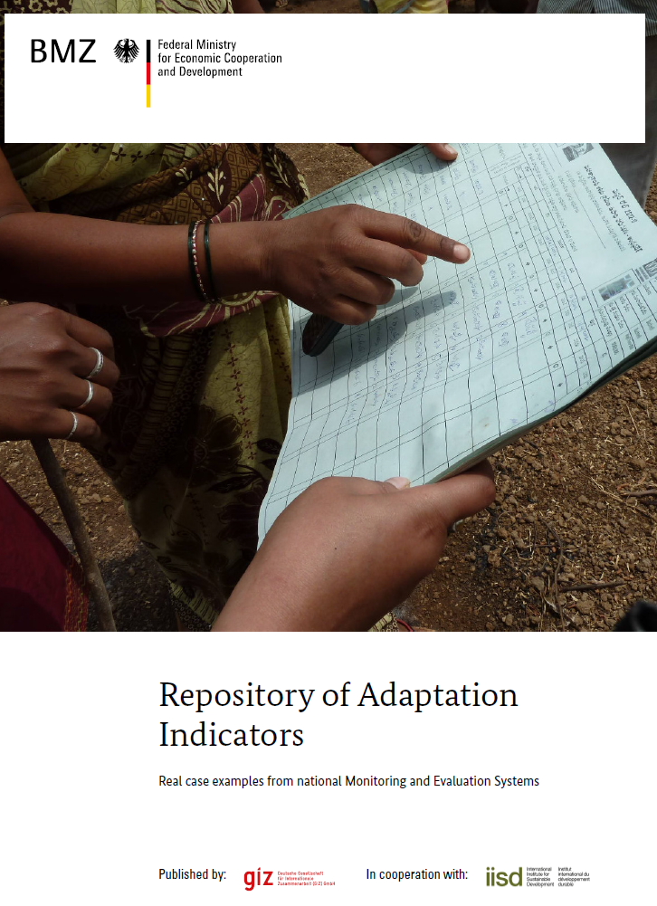
Repositorio de indicadores de adaptación a nivel nacional
Repositorio de indicadores que se usa a en sistemas de M&E a nivel nacional:
Enfoque: parámetros climáticos, impactos climáticos, acciones de adaptación, resultados de adaptación. Relevancia para la adaptación
Ejemplo de aplicación
Datos necesarios y fuentes
Cálculo
Referencias
Ilustrativo más que prescriptivo: ¡los indicadores deben ajustarse al contexto!
Disponible en:
Notes:
Para ilustrar cómo los indicadores de adaptación se ven en la práctica, GIZ & IISD (2014) compilaron un repositorio amplio de indicadores de adaptación que han sido propuestos por países y organizaciones investigadas en el estudio de análisis comparativo (portada de la esquina derecha). Ya que la adaptación es de acuerdo al contexto específico, para cada indicador hay una tabla detallada que describe por qué el indicador es relevante para la adaptación en el ejemplo en particular. El repositorio busca dar ideas de indicadores y no debe tomarse como una lista completa de indicadores listos para usarse. Más bien, los indicadores deben ajustarse al contexto de M&E específico!
Repository of adaptation indicators (IISD & GIZ , 2014): https://gc21.giz.de/ibt/var/app/wp342deP/1443/?wpfb_dl=

Slide 80
Sesión 5:
Operacionalización
No. | Título | Contenido clave
5 | Operacionalización | Reflexionar sobre las instituciones y recursos con las que trabajará Explorar cómo puede sintetizar los datos y la información Hacer uso de sistemas de M&E existentes, si es adecuado

Slide 81
Cuatro bloques para la construcción de un sistema nacional de M&E de adaptación
Enfoque de esta sesión
Notes:
Further details can be found in GIZ’s national M&E Guidebook: https://gc21.giz.de/ibt/var/app/wp342deP/1443/wp-content/uploads/filebase/uploads/giz2015_Developing_national_adaptation_M&E_systems_-_A_guidebook.pdf

Slide 82
Arreglos institucionales y recursos
Múltiples instituciones están involucradas en la operacionalización
  Comunicar los beneficios de un sistema de M&E y asegurar el compromiso de las instituciones
  Identificar y comunicar claramente los roles y responsabilidades de cada institución
Recursos (financieros, humanos) necesarios para la recolección de datos y su procesamiento
  ¿Qué recursos y capacidades están disponibles?
  ¿Es posible la operacionalización de cara a esa realidad?

Slide 83
Complicar y procesas datos e información
¿Cómo se van a coleccionar y reunir los datos?
  Hacer los arreglos para el intercambio de datos
  ¿Se requiere asegurar la calidad de los datos? ¿Se necesitan procesas o combinar los datos?
  El proceso se gestiona típicamente por una unidad en particular a cargo del sistema de M&E de adaptación
    En las Filipinas, por ejemplo, esto lo hace la Comisión de Cambio Climático
¿Quién interpreta los datos y elabora los productos de conocimiento?
  El bloque 4 „Productos“ trata sobre la diseminación de información

Slide 84
Síntesis a través de las escalas
El sistema de M&E puede involucrar la combinación de información de varios niveles geográficos (nacional, sub-nacional, local)
Tres enfoques prácticos:
  Usar indicadores estandarizados (es decir, los mismos) a todos los niveles:
  → se pueden agregar fácilmente, pero con significado limitado ya que los indicadores estandarizados no son específicos al contexto → Ejemplos: Fondo de Adaptación, GCF, PPCR
  Usar diferentes indicadores a todos los niveles en lo que se refiere a temas predefinidos:
  → Provee flexibilidad mientras que se tiene la misma estructura → Ejemplo: México, Sudáfrica
  No hay vínculos formales, sólo sintetizan cualquier información disponible → Provee la mayor flexibilidad, adecuado para promover el aprendizaje
Duente y más detalles: Leiter, T. (2015): Linking Monitoring and Evaluation of Adaptation to Climate Change across Scales: Avenues and Practical Approaches. New Directions for Evaluation, 147.
Notes:
Explicación sobre las limitaciones de los indicadores estandarizados: ya que la adaptación es un tema amplio, los intentos de definir indicadores que todavía aplican a esta diversidad muchas veces terminan con indicadores en el mínimo común denominador, por ejemplo “número de beneficiarios” o “número de herramientas desarrolladas”. Estos indicadores estandarizados no contienen elementos específicos al contexto.
Se puede encontrar una descripción más detallada sobre estas tres formas en el artículo: Leiter, T. (2015): Linking Monitoring and Evaluation of Adaptation to Climate Change across Scales: Avenues and Practical Approaches. In: D. Bours, P. Pringle & C. McGinn (Eds.), Monitoring and Evaluation of Climate Change Adaptation: A review of the landscape. New Directions for
Evaluation, 147. Link: http://onlinelibrary.wiley.com/doi/10.1002/ev.20135/abstract (Los usuarios que no tengan acceso pueden solicitaruna copia por correo electrónico a: Timo.Leiter@giz.de)

Slide 85
Hacer uso de sistemas de M&E existentes
Lógica:
Recursos y capacidades para recolectar datos son limitados
Otras agencias pueden no estar dispuestas a empezar nuevas actividades de monitoreo.
  Cualquier M&E debería hacer uso de sistemas de M&E existentes y sus datos lo más posible.
Preguntas relevantes:
¿Qué datos e información ha sido recolectados por otros marcos de M&E? ¿Son relevantes para el M&E de adaptación?
¿Qué fuentes de datos existentes se refieren a vulnerabilidades, estrategias de adaptación, medidas de respuesta, etc.?
¿Qué se podría hacer para que otros datos sean relevantes para el M&E de adaptación – con potenciales ajustes?
Notes:
Un ejemplo para la combinación de datos para mejorar la relevancia de la adaptación es combinar los datos sobre las interrupciones del tráfico con datos sobre los tiempos y ocurrencias de eventos climáticos extremos. Esto ayudará a identificar en qué medida las interrupciones del tráfico son causadas por un evento climático extremo.

Slide 86
Ejercicio
Su tarea:
Explore el inventario de datos y sistemas de monitoreo existente mostrado en el recuadro 3
Utilice la matriz 6 para responder las siguientes 2 preguntas:
  ¿Qué sistema de monitoreo / datos son relevantes para el tema de M&E de adaptación ? ¿Qué tan relevantes son?
  Es posible hacer los sistemas de monitoreo / datos potencialmente más fáciles de usar o más relevantes para la adaptación por medio de algunos cambios?

Slide 87
Sesión 6: Productos
No. | Título | Contenido clave
6 | Productos | Reflexionar sobre cómo va a presentar los productos y resultados del sistema de M&E Qué formatos son los más apropiados para la audiencia objetivo
Notes:
Productos se refiere al empaquetamiento y diseminación de los resultados del M&E, es decir, de la información generada por el sistema.

Slide 88
Cuatro bloques para la construcción de un sistema nacional de M&E de adaptación
Enfoque de esta sesión
Notes:
Further details can be found in GIZ’s national M&E Guidebook: https://gc21.giz.de/ibt/var/app/wp342deP/1443/wp-content/uploads/filebase/uploads/giz2015_Developing_national_adaptation_M&E_systems_-_A_guidebook.pdf

Slide 89

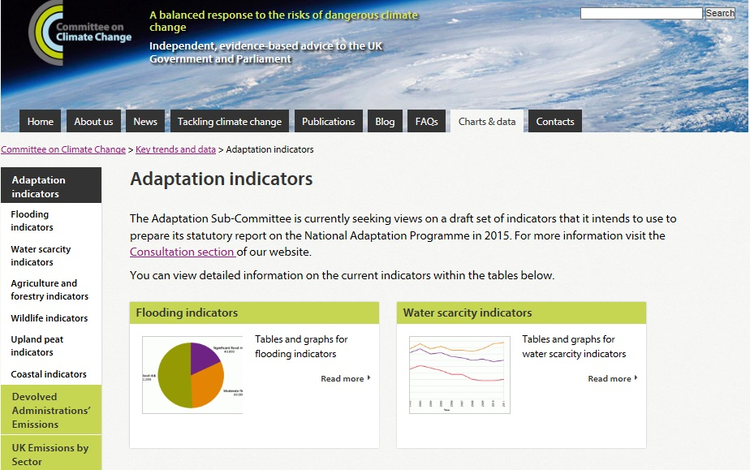
Productos y reportaje
Comunicación Nacional de Kenia ante la CMNUCC con el componente de adaptación
  ¿Cómo se presenta la información para que cumpla con el propósito esperado?
  ¡La presentación adecuada de los resultados es crucial!
Frecuencia y tiempos de los resultados puede depender de la disponibilidad de datos.
Ejemplo: Portal del Reino Unido con indicadores de adaptación

Slide 90
Productos y reportaje
  Propósito del M&E y usuarios objetivo determinan cómo se deben presentar los resultados.
  Los Tiempos y la frecuencia de los resultados deben corresponder a procesos de toma de decisiones relevantes.
    Ejemplos: Filipinas
    Para propósito de gestión adaptativa se producen reportes anuales de monitoreo del progreso del Plan de Acción Nacional de Cambio Climático, que sirven como base para las agencias de gobierno para establecer prioridades y presupuestos anuales.
    Además, el lanzamiento de reportes de evaluación (publicados cada tres años) se alinea con el procesos consultivo para actualizar el Plan Nacional de Desarrollo.

Slide 91
Ejercicio
Su tarea:
Le solicitan proponer formatos específicos de productos y reportes para los sistemas de M&E de Khoresia y Zanadu .
Revisar ejemplos de diferentes formatos de productos (Ilustración 4) como base de sus sugerencias.
Referirse a los propósitos e usuarios objetivo de los sistemas de M&E que identificó en la sesión 3 y asegurarse que los productos sugeridos son apropiados.
Utilizar la matriz 7 para esta tarea.

Slide 92
Módulo 6b
M&E de adaptación a nivel de proyecto/programa

Slide 93
Revisión de las sesiones
Módulo 6b
Secuencia de las sesiones del módulo 6b (M&E a nivel de proyecto)
No. | Título | Contenido clave
9 | Planear la implementación | Analizar el contexto de adaptación Definir metas y objetivos Identificar pasos para la implementación
10 | Desarrollo de estructura de resultados | Conocer una estructura de resultados Definir productos y resultados
11 | Desarrollo de indicadores | Formular indicadores específicos de adaptación para productos y resultados del proyecto Hacer revisión de calidad de indicadores utilizando la regla SMART
Notes:
Favor de referirse a la guía para el capacitador para más instrucciones sobe estas sesiones.

Slide 94
Sesión 9:
Planear la implementación de las medidas de adaptación
No. | Título | Contenido Clave
9 | Planear la implementación de las medidas de adaptación | Analizar el contexto de adaptación Definir metas y objetivos Identificar pasos para la implementación

Slide 95
Visión general: M&E a nivel de proyecto
El objetivo principal del M&E es demostrar los beneficios de la adaptación.
El M&E debe de ser considerado durante las fases de planeación y diseño de un proyecto.
El M&E de la adaptación a nivel de proyecto no requiere de un sistema de M&E completamente diferente, pero se deben hacer unos ajustes para cumplir con sus características.
Algunos cambios particulares para el M&E de la adaptación a nivel de proyecto son, entre otros:
  Diseñar indicadores de adaptación relevantes más allá del nivel de resultados.
  Considerar la incertidumbre en el desarrollo climático y socio-económico.
  Evaluar resultados después de la vida del proyecto.

Slide 96
GIZ Adaptation made to measure: modelo de 5 pasos:
1.Describir el contexto de adaptación
2. Identificar la contribución a la adaptación
5. Puesta en funcionamiento del sistema M&E
3. Desarrollar una estructura de resultados
4. Definir indicadores y establecer una línea base
Notes:
Este enfoque se describe a detalle en la guía de la GIZ Adaptación a la Medida. La segunda edición (Noviembre 2013) está disponible en inglés, francés y español en AdaptationCommunity.net bajo el tema de Monitoring & Evaluation.

Slide 97
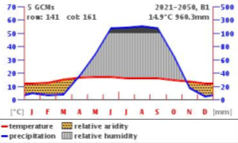
1. Describir el contexto de adaptación
Analizar el contexto: ¿Qué sabemos de la vulnerabilidad?
  ¿Qué factores causan la vulnerabilidad?
  ¿Quién o qué está en mayor riesgo?
  ¿Cómo interactúan los factores climáticos y no climático?
¿Cómo sabemos sobre factores climáticos?
  ¿Hay reportes históricos o proyecciones disponibles para parámetros clave como temperatura y precipitación?
  Podemos obtener más información sobre desarrollo climático, p.ej. por medio de plataformas en línea como cigrasp.org
  Provee una idea de las necesidades de adaptación
  Ayuda a determinar qué hacer

Slide 98
Tres dimensiones de la adaptación que se relacionan:
Capacidad de adaptación
  Construir la capacidad para enfrentar adecuadamente el cambio climático
Acciones de adaptación
  Reducir la vulnerabilidad ante el cambio climático
Desarrollo sustentable
  Asegurar el éxito del desarrollo
  Ayuda a determinar el enfoque del proyecto
  Ilustra qué se puede monitorear
  Apoya la identificación de indicadores en el paso 4
2. Identificar la contribución a la adaptación
Source: WRI & GIZ, 2011
Notes:
Usar ejemplos para cada una de las tres dimensiones

Slide 99
3. Desarrollar un esquema de resultados
Definir:
  Con base en los pasos 1 y 2, cuáles son los resultados anticipados del proyecto?
Cree una ‚teoría de cambio‘
  Mapear cómo se pretende lograr el cambio
  Los utilizados más comúnmente: cadena de resultados o teoría del cambio
  Hacer suposiciones explicitas
  Define la conexión lógica de las actividades del proyecto, los productos, resultados y objetivos.
  Ayuda a determinar en qué punto dentro del esquema de resultados se deben de monitorear las actividades y los resultados de adaptación.

Slide 100
Ejemplo de cadena de resultados: Aldea enfrentando sequía y degradación del suelo
Entrada
Resultado
primario
Resultado
secundario
Actividades
Producto
Impacto /
resultado final
Financiamiento Información Tecnología Capacitación
Agricultores de la aldea en la conservación del agua y del suelo
Capacitación utilizada para aumentar el almacenamiento de agua y calidad del suelo
Mejor calidad del suelo, aumento en el almacenamiento de agua
Capacidad de mantener el rendimiento del cultivo durante las sequías
Aumento del ingreso local y la calidad de vida
Nuevas prácticas propagadas en la aldea y las aldeas vecinas
Suposición:
los socios locales tienen los incentivos adecuados para participar
Suposición:
existen sistemas establecidos para la asignación justa de los beneficios resultantes
Suposición:
ingresos no se gasta en las capacidades maladaptativas
Notes:
Fuente: WIR/GIZ (2011): Making adaptation count.

Slide 101
4. Definir indicadores y establecer una línea base
Seleccionar indicadores
  Enfocarse en indicadores en los elementos cruciales de la cadena de resultados o la teoría de cambio
  Verificar los indicadores utilizando la regla SMART: eSpecífico, Medible, Alcanzable, Relevante and con Tiempo específico
  Juntos los indicadores deben de reflejar la contribución de adaptación
Establecer una línea base para cada indicador
  Guardar valores de línea base para los indicadores seleccionados (referirse al paso 1).
  Elegir valores objetivo para alcanzar al final del proyecto.
  Los indicadores definen qué medir
  No necesariamente proveen una explicación de por qué los cambios ocurrieron.

Slide 102
Ejemplo: Indicadores para las 3 dimensiones:
Cosechas agrícolas en el área de proyecto se estabilizaron en medio de un clima cambiante.
El conocimiento de los agricultores sobre las cosechas resistentes a la sequía incrementó.
Esquemas de irrigación establecidos y en uso en el área del proyecto.
Fuente: WRI & GIZ, 2011
Notes:
Mensaje clave:
La ilustración ejemplifica cómo pueden ser los inficadores en las 3 dimensiones.

Slide 103

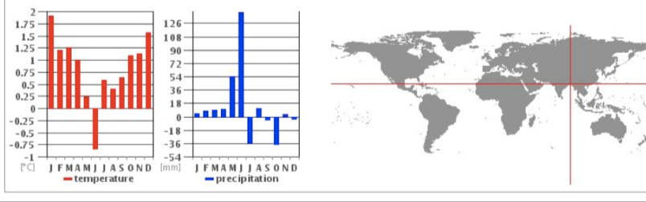
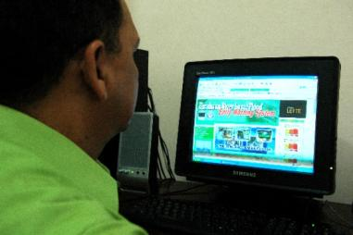
5. Operacionalización del sistema de M&E
¿De dónde vienen los datos?
  ¿Cómo se están recolectando los datos? ¿Quién hace el trabajo y con qué recursos?
¿Cómo se analizan los datos y quién se hace el análisis?
  Responsabilidad de análisis, comunicación, almacenamiento de datos, etc.
Gestión del conocimiento
  Conectar los resultados del M&E con la gestión del proyecto
  Diseminar lecciones aprendidas más allá de los proyectos individuales.

Slide 104
RECOMENDACIONES de experiencias en evolución:
Definir cadenas de resultados claras y robustas (insluyendo supuestos relevantes)
Reflexionar sobre cómo se alcanzaron realmente los resultados además de ver a los indicadores de forma individual.
Asegurar que el M&E realmente se use para el aprendizaje y mejoras
Evitar muchos indicadores y muy complejos. Asegurar que los indicadores en realidad se pueden medir.
Clarificar responsabilidades y proveer recursos (incl. finanzas y capacitaciones) para el M&E.
Usar lo más posible fuentes de datos existentes y estructuras de M&E.
Con el fin de identificar resultados del proyecto a largo plazo y sinérgicos, procure vincular a sistemas de M&E nacionales que reflejen el el proceso de adaptación en una mayor escala de tiempo [si estos sistemas están disponibles, revisar módulo 6a].
Fuente: Workshop Report „Tracking successful adaptation“ (GIZ, 2012).
Notes:
http://www.bonn-perspectives.de/en/dialogue-events/tracking_adaptation/results.html

Slide 105
Ejercicio
Contexto:
El gobierno de Zanadu quiere tomar en consideración el cambio climático en la implementación de su Plan Nacional de Desarrollo
La medida de adaptación tecnología de riego por goteo se va a pilotear en ranchos de algodón en el Estado Oeste de Zanadu.
Su tarea
  Con base en la información de las ilustraciones 4 y 5, describir un plan de implementación para la medida piloto.
  Responda a las preguntas en la matriz 8

Slide 106
Sesión 10:
Desarrollo de un esquema de resultados
No. | Título | Contenido clave
10 | Desarrollo de un esquema de resultados | Conocer una estructura de resultados Definir productos y resultados

Slide 107
Diferentes tipos de modelo de resultados:
El modelo de resultados describe una forma de mapear lógicamente los resultados de un proyecto para entender cómo un proyecto puede lograr sus objetivos esperados.
Hay diferentes tipos de modelos de resultados:
Cadena de resultados: cadena lineal de diferentes categorías
Teoría de cambio:
  Ilustra la relación entre las actividades y los resultados del proyecto de forma no lineal. La lógica se explica en la guía de GIZ Adaptation made to measure.
Insumo
Producto
Resultados
Impactos
Notes:
El propósito de esta diapositiva es explicar que las cadenas de resultados no son el único método posible para ilustrar los resultados. Esto también ayuda a los participantes a entender el paso 3 de Adaptation made to Measure, que es básicamente lo que se hace en la sesión 10, solamente utilizando un modelo diferente.

Slide 108
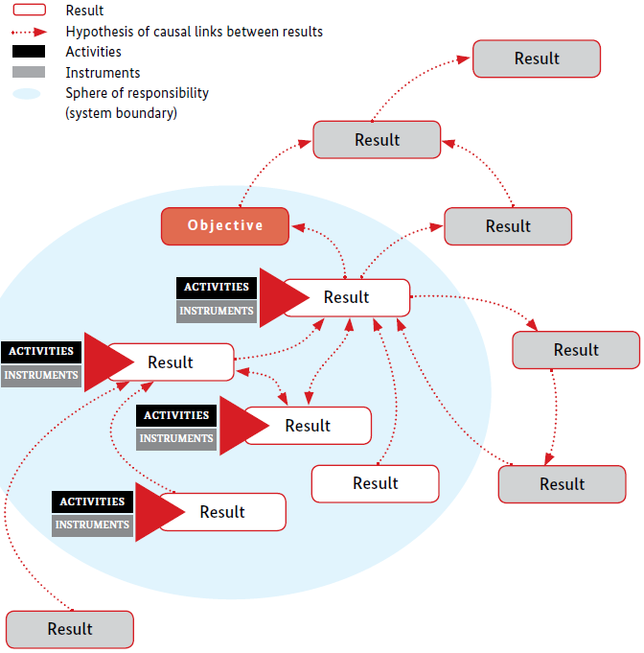
Resultado
Hipótesis de relación causal entre resultados
Actividades
Instrumentos
  Modelo de resultados:
  No lineal pero con entendimiento sistémico del proceso de desarrollo.
  Clave es la “teoría de cambio” = supuestos plausibles sobre el proceso de cambio
  Sólo una categoría: resultados (no distingue entre productos y resultados)
Resultado
Esfera de responsabilidad
(frontera del sistema)
Resultado
Objetivo
Resultado
ACTIVIDADES
Resultado
INSTRUMENTOS
ACTIVIDADES
Resultado
Resultado
INSTRUMENTOS
ACTIVIDADES
Resultado
INSTRUMENTOS
Resultado
Resultado
ACTIVIDADES
Resultado
INSTRUMENTOS
Fuente: GIZ (2013)
Resultado
Notes:
Mensaje clave: El Enfoque de resultados de la GIZ provee una herramienta para el análisis de una red de resultados compleja comparable.

Slide 109
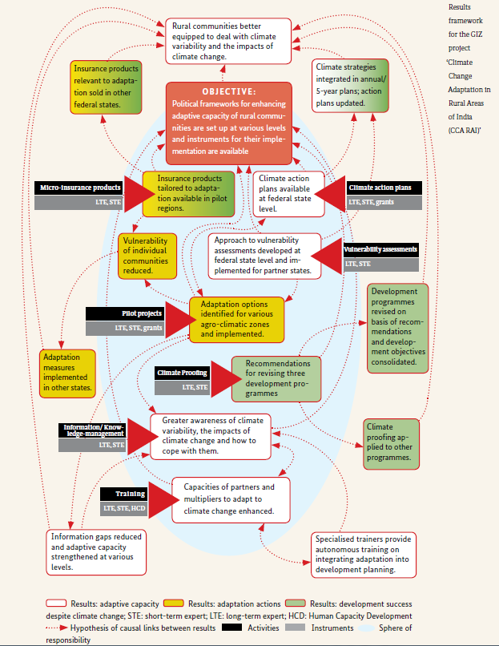
Esquema de resultados de la GIZ aplicado a un proyecto de adaptación en India.
Cada caja describe un resultado (no se hace distinción entre productos y resultados)
Flechas muestran cómo se conectan los resultados
El área azul sombreada denota qué puede ser directamente influenciado por el proyecto.
Los colores corresponden a las dimensiones de adaptación (capacidad adaptativa, acciones de adaptación, desarrollo sostenido)
Fuente: Adaptation made to measure (GIZ, 2013) p. 23.
Notes:
Mensaje clave:
El enfoque previo del esquema de resultados se ejemplifica aquí para el proyecto de la India. La meta no es entender / explicar la red compleja a detalle pero resaltar las diferentes categorías como las diferentes actividades (cajas negras) que llevan a diferentes resultados (burbujas en diferentes colores).

Slide 110

Ejercicio
Contexto:
El Ministro de Adaptación ha definido tres componentes para la implementación del proyecto piloto de riego por goteo:
  1: Creación de consciencia sobre los beneficios del riego por goteo
  2: Asistencia para ranchos para participar en el piloto, incluyendo incentivos económicos
  3: Uso de 10 riegos por goteo en 10 ranchos pilo y una evaluación sobre sus beneficios.
Su tarea
  Formular un producto y dos resultados para cada componente usando la Matriz 9.
  Articular qué supuestos se hacen sobre cómo cada uno de los productos lleva a los resultados asociados.

Slide 111
Sesión 11:
Desarrollo de Indicadores
No. | Título | Contenido clave
11 | Desarrollo de indicadores | Formular indicadores específicos de adaptación para productos y resultados del proyecto Hacer revisión de calidad de indicadores utilizando la regla SMART

Slide 112
Desarrollo de indicadores de calidad
En general, los indicadores de adaptación de un proyecto necesitan poder demostrar claramento los resultados específicos de adaptación, es decir, qué tanto se incrementó la capacidad adaptativa o se redujo la vulnerabilidad.
Los indicadores de adaptación deben cumplir con los mismos criterios de calidad que los indicadores generales de desarrollo, p.ej. validez y confiabilidad.
Durante la formulación de indicadores se debe de considerar:
  Cómo se puede medir el indicador (cálculo y método de recolección de datos)
  Si ya están disponibles los datos necesarios data (p.ej.: si ya han sido recolectados por las instituciones de gobierno / oficina de estadística) o se se requiere recolectar nuevos datos.
  Qué recursos (financieros) y capacidades están disponibles

Slide 113
Especificaciones de los indicadores
Indicadores especifican qué medir
Indicadores pueden ser cuantitativos o cualitativos
Los indicadores usualmente deben incluir:
  Valor de línea base al comienzo del proyecto
  Valor del a meta
  Horizonte de tiempo
  Referencia regional
  Medios de verificación
Ejemplo: El área de tierra cultivable aumenta en el distrito [nombre] de 10 ha en 2010 a 25 ha en 2014 (fuente de verificación: encuesta de suelos en el área del proyecto).

Slide 114
La regla “SMART” para indicadores y metas
Criterios de selección para buenos indicadores
S eSpecífico: el indicador es válido y describe el asunto subyacente; está formulado de forma precisa
M Medible (practicidad y objetividad): datos obtenidos por métodos reproducibles independiente de los recolectores individuales de información.
A Alcanzable (referido a metas), Acordado por actores interesados (referido a indicadores).
R Relevante: aborda un asunto importante para los usuarios y está relacionado con el objetivo de M&E.
T con un horizonte de Tiempo determinado: se da una referencia temporal para que se pueda medir el progreso durante la implementación.

Slide 115
¿Qué hace un buen indicador?
Regla SMART para validar la calidad de los indicadores:
Ejemplo para meta: ‘asegurar la seguridad alimentaria’
ESpecífico: ¿el indicador mide el resultado respectivo?
Ejemplo contrario: ‘Cosecha anual’ (no necesariamente indica seguridad alimentaria)
Medible: ¿es posible medir el indicador?
Ejemplo contrario: ‘Felicidad de las personas’.
Acordado: ¿el indicador se acordó entre los actores involucrados?
Ejemplo contrario: Actores importantes están en desacuerdo con el indicador
Relevante: ¿está el indicador relacionado con una meta?
Ejemplo contrario: ‘No. De vuelos de expertos internacionales’.
Limitado en el Tiempo: ¿el indicador está vinculado a una escala de tiempo?
Ejemplo contrario: ‘Ocurre crisis de hambruna’.

Slide 116
Ejercicio: Revisar si los indicadores son “SMART”
En 6 regiones piloto, dos de tres representantes beneficiados y dos de tres representantes de diferentes instituciones gubernamentales a nivel de estado o nacional confirman que las medidas de adaptación para enfrentar los impactos de cambio climático son adecuadas y relevantes para su replicación.
Aumento en % de personas con acceso a agua potable; aumento en % de las cuáles son mujeres
% de personas (por género) en el país que son desplazadas permanentemente de sus hogares como resultado de inundaciones, seguía o aumento del nivel del mar.
% de contratos de servicio público asignados actualmente en donde se identificó la vulnerabilidad al cambio climático.
Notes:
Ejercicio OPCIONAL
Instrucciones para capacitadores: Discutan en plenaria si los indicadores son SMART. En algunos casos depende de que la información no está disponible y supuestos que se deben hacer. En lugar de hacer esto en power point, pueden usar un rotafolios u otros materiales. Hagan 2-3 ejemplos juntos para asegurarse que los participantes han entendido cómo hacer esto ya que es el contenido del siguiente ejercicio.

Slide 117
Ejemplo de un método para M&E: cadena de resultados
Entrada
Resultado
primario
Resultado
secundario
Actividades
Producto
Impacto /
resultado final
Ingreso anual de pequeños productores por año.
Financiamiento Información Tecnología Capacitación
Agricultores de la aldea en la conservación del agua y del suelo
Capacitación utilizada para aumentar el almacenamiento de agua
Mejor calidad del suelo, aumento en el almacenamiento de agua
Capacidad de mantener el rendimiento del cultivo durante las sequías
Aumento del ingreso local y la calidad de vida
Nuevas prácticas propagadas en la aldea y las aldeas vecinas
No. De pequeñas presas en operación
Fondos para capacitación
Suposición:
los socios locales tienen los incentivos adecuados para participar
Suposición:
existen sistemas establecidos para la asignación justa de los beneficios resultantes
Suposición:
ingresos no se gasta en las capacidades des adaptativas
Notes:
Fuente: WIR/GIZ (2011): Making adaptation count.

Slide 118
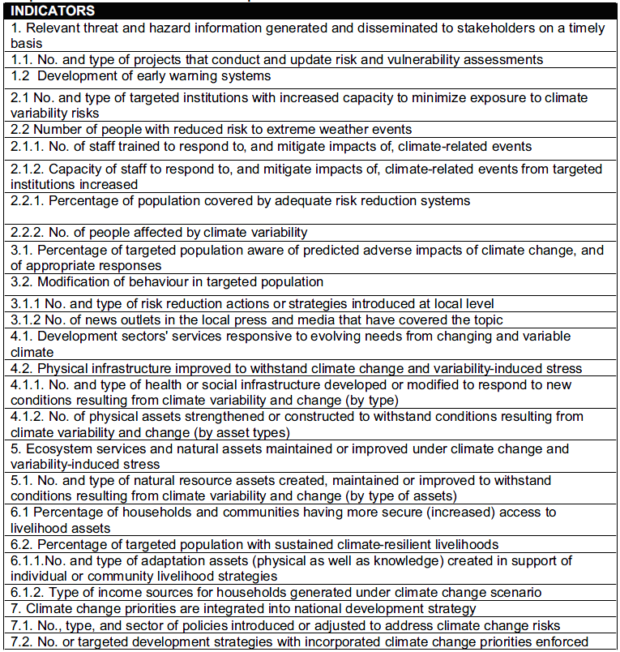
Listas de indicadores estándar (Ejemplo del Esquema de resultados del Fondo de Adaptación)
Posición de la GIZ :
Repositorios de indicadores útiles para ‚inspiración‘.
Indicadores estándar deben de utilizados con cuidado debido a los diferentes contextos de los proyectos de adaptación.
Notes:
Los indicadores estandarizados son sólo un enfoque para agregar la adaptación a diferentes escalas. Para más enfoques revisarla diapositiva 84 sobre Síntesis (bloque 3: operacionalización)

Slide 119
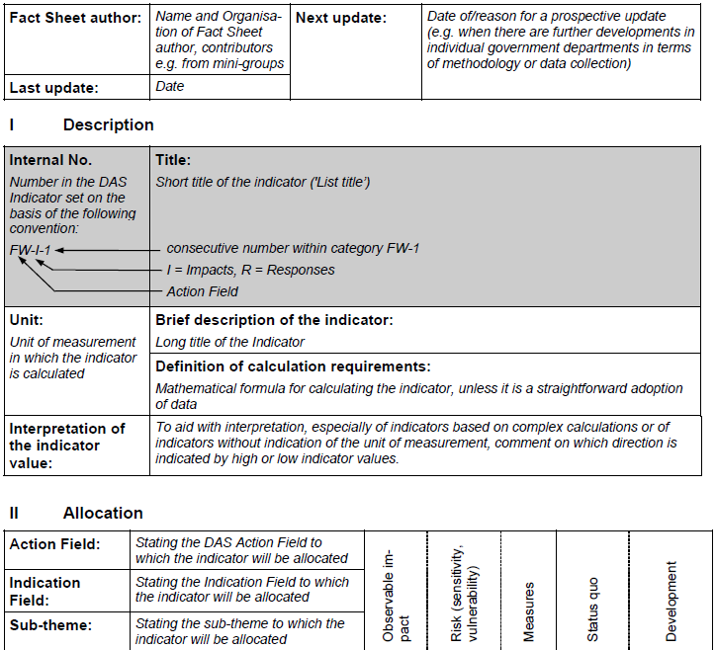
Hojas metodológicas de indicadores
Ejemplo de Alemania
Especifica:
Definición
Cálculo
Fuentes de datos
Guía para interpretación
Fuente: Schönthaler et al. (2010)
Notes:
Las hojas metodológicas de indicadores ejemplifican un enfoque para documentar los indicadores bien seleccionados en una forma sistemática. Una descripción más detallada de las hojas metodológicas está propuesta en la publicación de la Agencia Alemana de Medio Ambiente (UBA): Establishment of an Indicator Concept for the German Strategy on Adaptation to Climate Change: http://www.umweltbundesamt.de/publikationen/establishment-of-an-indicator-concept-for-german

Slide 120

Ejercicio
Contexto:
Los productos y resultados esperados de los componentes definidos en la sesión 10 en base a los indicadores de desarrollo
Su tarea
  Desarrollar para cada producto y resultado un indicador adecuado e incluirlo en la Matriz 10
  Revisar si los indicadores sugeridos cumplen con la regla SMART descrita en el cuadro 4.

Slide 121
Sesión 13:
Desarrollo de hoja de ruta
No. | Título | Contenido clave
13 | Desarrollo de hoja de ruta | Transferir el conocimiento al contexto real de trabajo Definir próximos pasos

Slide 122
Ejercicio
Contexto y tarea
El desarrollo de una cadena de resultados incluyendo indicadores que en la práctica se van a enfrentar a varios retos.
Ya no es asesor en Zanadu; más bien se le invita a reflexionar sobre la situación en su entorno real de trabajo.
Preparar una hoja de ruta sobre cómo lograr las capacidades y condiciones para el desarrollo de un sistema de M&E de adaptación

